Slide 1
Ý nghĩa và vai trò của tính khả dụng trong hệ thống
BÁO CÁO ĐỒ ÁN CƠ SỞ NGÀNH
Tính khả dụng (usability) là một khía cạnh quan trọng trong thiết kế hệ thống, được định nghĩa bởi ISO 9241-11 là "mức độ mà người dùng có thể sử dụng một sản phẩm để đạt được mục tiêu cụ thể một cách hiệu quả, hiệu suất, và hài lòng trong một bối cảnh sử dụng cụ thể".
Nghiên cứu các phương pháp đánh giá tính khả dụng của hệ thống dựa vào chuyên gia (expert-based evaluation) và áp dụng vào đánh giá một hệ thống bất kỳ.
Huỳnh Phạm Nhật An Masv 110122027

Slide 2
Ý nghĩa và vai trò của tính khả dụng trong hệ thống
BÁO CÁO ĐỒ ÁN CƠ SỞ NGÀNH
Tính khả dụng (usability) là một khía cạnh quan trọng trong thiết kế hệ thống, được định nghĩa bởi ISO 9241-11 là "mức độ mà người dùng có thể sử dụng một sản phẩm để đạt được mục tiêu cụ thể một cách hiệu quả, hiệu suất, và hài lòng trong một bối cảnh sử dụng cụ thể".
Nghiên cứu các phương pháp đánh giá tính khả dụng của hệ thống dựa vào chuyên gia (expert-based evaluation) và áp dụng vào đánh giá một hệ thống bất kỳ.
Các yếu tố chính của tính khả dụng bao gồm:
Hiệu quả (Effectiveness): Mức độ hoàn thành nhiệm vụ của người dùng.
Huỳnh Phạm Nhật An Masv 110122027

Slide 3
Ý nghĩa và vai trò của tính khả dụng trong hệ thống
BÁO CÁO ĐỒ ÁN CƠ SỞ NGÀNH
Tính khả dụng (usability) là một khía cạnh quan trọng trong thiết kế hệ thống, được định nghĩa bởi ISO 9241-11 là "mức độ mà người dùng có thể sử dụng một sản phẩm để đạt được mục tiêu cụ thể một cách hiệu quả, hiệu suất, và hài lòng trong một bối cảnh sử dụng cụ thể".
Nghiên cứu các phương pháp đánh giá tính khả dụng của hệ thống dựa vào chuyên gia (expert-based evaluation) và áp dụng vào đánh giá một hệ thống bất kỳ.
Các yếu tố chính của tính khả dụng bao gồm:
Hiệu quả (Effectiveness): Mức độ hoàn thành nhiệm vụ của người dùng.
Hiệu suất (Efficiency): Nguồn lực (thời gian, công sức) cần thiết để hoàn thành nhiệm vụ.
Sự hài lòng (Satisfaction): Cảm nhận tích cực của người dùng khi sử dụng hệ thống.
Huỳnh Phạm Nhật An Masv 110122027

Slide 4
Ý nghĩa và vai trò của tính khả dụng trong hệ thống
BÁO CÁO ĐỒ ÁN CƠ SỞ NGÀNH
Tính khả dụng (usability) là một khía cạnh quan trọng trong thiết kế hệ thống, được định nghĩa bởi ISO 9241-11 là "mức độ mà người dùng có thể sử dụng một sản phẩm để đạt được mục tiêu cụ thể một cách hiệu quả, hiệu suất, và hài lòng trong một bối cảnh sử dụng cụ thể".
Nghiên cứu các phương pháp đánh giá tính khả dụng của hệ thống dựa vào chuyên gia (expert-based evaluation) và áp dụng vào đánh giá một hệ thống bất kỳ.
Các yếu tố chính của tính khả dụng bao gồm:
Hiệu quả (Effectiveness): Mức độ hoàn thành nhiệm vụ của người dùng.
Hiệu suất (Efficiency): Nguồn lực (thời gian, công sức) cần thiết để hoàn thành nhiệm vụ.
Sự hài lòng (Satisfaction): Cảm nhận tích cực của người dùng khi sử dụng hệ thống.
Huỳnh Phạm Nhật An Masv 110122027

Slide 5
Ý nghĩa và vai trò của tính khả dụng trong hệ thống
Vai trò của tính khả dụng
BÁO CÁO ĐỒ ÁN CƠ SỞ NGÀNH
Tính khả dụng (usability) là một khía cạnh quan trọng trong thiết kế hệ thống, được định nghĩa bởi ISO 9241-11 là "mức độ mà người dùng có thể sử dụng một sản phẩm để đạt được mục tiêu cụ thể một cách hiệu quả, hiệu suất, và hài lòng trong một bối cảnh sử dụng cụ thể".
Nghiên cứu các phương pháp đánh giá tính khả dụng của hệ thống dựa vào chuyên gia (expert-based evaluation) và áp dụng vào đánh giá một hệ thống bất kỳ.
Đối với người dùng:
Giảm thiểu lỗi và tăng sự thoải mái.
Tăng khả năng tiếp cận, đặc biệt đối với người dùng không quen với công nghệ.
Tạo cảm giác tin cậy và an tâm khi sử dụng dịch vụ.
Các yếu tố chính của tính khả dụng bao gồm:
Hiệu quả (Effectiveness): Mức độ hoàn thành nhiệm vụ của người dùng.
Hiệu suất (Efficiency): Nguồn lực (thời gian, công sức) cần thiết để hoàn thành nhiệm vụ.
Sự hài lòng (Satisfaction): Cảm nhận tích cực của người dùng khi sử dụng hệ thống.
Huỳnh Phạm Nhật An Masv 110122027

Slide 6
Ý nghĩa và vai trò của tính khả dụng trong hệ thống
Vai trò của tính khả dụng
BÁO CÁO ĐỒ ÁN CƠ SỞ NGÀNH
Tính khả dụng (usability) là một khía cạnh quan trọng trong thiết kế hệ thống, được định nghĩa bởi ISO 9241-11 là "mức độ mà người dùng có thể sử dụng một sản phẩm để đạt được mục tiêu cụ thể một cách hiệu quả, hiệu suất, và hài lòng trong một bối cảnh sử dụng cụ thể".
Nghiên cứu các phương pháp đánh giá tính khả dụng của hệ thống dựa vào chuyên gia (expert-based evaluation) và áp dụng vào đánh giá một hệ thống bất kỳ.
Đối với người dùng:
Giảm thiểu lỗi và tăng sự thoải mái.
Tăng khả năng tiếp cận, đặc biệt đối với người dùng không quen với công nghệ.
Tạo cảm giác tin cậy và an tâm khi sử dụng dịch vụ.
Các yếu tố chính của tính khả dụng bao gồm:
Hiệu quả (Effectiveness): Mức độ hoàn thành nhiệm vụ của người dùng.
Đối với doanh nghiệp:
Tăng tỷ lệ hoàn tất giao dịch và doanh thu.
Xây dựng thương hiệu mạnh và sự tin tưởng của khách hàng.
Hiệu suất (Efficiency): Nguồn lực (thời gian, công sức) cần thiết để hoàn thành nhiệm vụ.
Sự hài lòng (Satisfaction): Cảm nhận tích cực của người dùng khi sử dụng hệ thống.
Huỳnh Phạm Nhật An Masv 110122027

Slide 7
Vai trò của tính khả dụng
Đối với người dùng:
Giảm thiểu lỗi và tăng sự thoải mái.
Tăng khả năng tiếp cận, đặc biệt đối với người dùng không quen với công nghệ.
Tạo cảm giác tin cậy và an tâm khi sử dụng dịch vụ.
Đối với doanh nghiệp:
Tăng tỷ lệ hoàn tất giao dịch và doanh thu.
Xây dựng thương hiệu mạnh và sự tin tưởng của khách hàng.
Huỳnh Phạm Nhật An Masv 110122027

Slide 8
Vai trò của tính khả dụng
Hai phương pháp chính được áp dụng trong nghiên cứu này là Heuristic Evaluation và Cognitive Walkthrough
Đối với người dùng:
Giảm thiểu lỗi và tăng sự thoải mái.
Tăng khả năng tiếp cận, đặc biệt đối với người dùng không quen với công nghệ.
Tạo cảm giác tin cậy và an tâm khi sử dụng dịch vụ.
Đối với doanh nghiệp:
Tăng tỷ lệ hoàn tất giao dịch và doanh thu.
Xây dựng thương hiệu mạnh và sự tin tưởng của khách hàng.
Huỳnh Phạm Nhật An Masv 110122027

Slide 9
Vai trò của tính khả dụng
Hai phương pháp chính được áp dụng trong nghiên cứu này là Heuristic Evaluation và Cognitive Walkthrough
Đối với người dùng:
Giảm thiểu lỗi và tăng sự thoải mái.
Tăng khả năng tiếp cận, đặc biệt đối với người dùng không quen với công nghệ.
Tạo cảm giác tin cậy và an tâm khi sử dụng dịch vụ.
Heuristic Evaluation: Phù hợp để kiểm tra tổng quan hệ thống và phát hiện các vấn đề thiết kế phổ biến.
Cognitive Walkthrough: Tập trung vào hành vi người dùng, giúp xác định các rào cản trong quy trình thao tác thực tế
Đối với doanh nghiệp:
Tăng tỷ lệ hoàn tất giao dịch và doanh thu.
Xây dựng thương hiệu mạnh và sự tin tưởng của khách hàng.
Huỳnh Phạm Nhật An Masv 110122027

Slide 10
Vai trò của tính khả dụng
Hai phương pháp chính được áp dụng trong nghiên cứu này là Heuristic Evaluation và Cognitive Walkthrough
Đối với người dùng:
Giảm thiểu lỗi và tăng sự thoải mái.
Tăng khả năng tiếp cận, đặc biệt đối với người dùng không quen với công nghệ.
Tạo cảm giác tin cậy và an tâm khi sử dụng dịch vụ.
Heuristic Evaluation: Phù hợp để kiểm tra tổng quan hệ thống và phát hiện các vấn đề thiết kế phổ biến.
Cognitive Walkthrough: Tập trung vào hành vi người dùng, giúp xác định các rào cản trong quy trình thao tác thực tế
Xây dựng danh sách các nguyên tắc heuristic (10 nguyên tắc của Jakob Nielsen).
Các chuyên gia tiến hành đánh giá độc lập giao diện ứng dụng.
Tổng hợp và phân loại các vấn đề phát hiện được.
Mô tả chi tiết các nhiệm vụ người dùng sẽ thực hiện
Mô phỏng hành vi người dùng và phân tích từng bước để tìm ra các điểm thiếu sót.
Đưa ra các khuyến nghị cải thiện dựa trên kết quả phân tích.
Đối với doanh nghiệp:
Tăng tỷ lệ hoàn tất giao dịch và doanh thu.
Xây dựng thương hiệu mạnh và sự tin tưởng của khách hàng.
Huỳnh Phạm Nhật An Masv 110122027

Slide 11
Hai phương pháp chính được áp dụng trong nghiên cứu này là Heuristic Evaluation và Cognitive Walkthrough
Vai trò của tính khả dụng
Đánh giá dựa trên chuyên gia (Expert-based evaluation) là gì?
Đánh giá dựa trên chuyên gia là một phương pháp nghiên cứu chất lượng, trong đó các chuyên gia trong một lĩnh vực cụ thể được mời đến để đánh giá một sản phẩm, hệ thống hoặc dịch vụ. Các chuyên gia này sử dụng kiến thức và kinh nghiệm của mình để xác định các vấn đề, đưa ra các đề xuất cải tiến và đánh giá tổng thể về chất lượng của sản phẩm.
Heuristic Evaluation: Phù hợp để kiểm tra tổng quan hệ thống và phát hiện các vấn đề thiết kế phổ biến.
Cognitive Walkthrough: Tập trung vào hành vi người dùng, giúp xác định các rào cản trong quy trình thao tác thực tế
Đối với người dùng:
Giảm thiểu lỗi và tăng sự thoải mái.
Tăng khả năng tiếp cận, đặc biệt đối với người dùng không quen với công nghệ.
Tạo cảm giác tin cậy và an tâm khi sử dụng dịch vụ.
10 nguyên tắc Heuristic của Jakob Nielsen:
1.Tính hiển thị của trạng thái hệ thống (Visibility of System Status): Hệ thống phải luôn cung cấp thông tin phản hồi rõ ràng về tình trạng của nó. Người dùng cần biết được những gì đang xảy ra,
2.Sự phù hợp giữa hệ thống và thế giới thực (Match between System and the Real World): Hệ thống nên sử dụng ngôn ngữ và các khái niệm mà người dùng quen thuộc, thay vì sử dụng thuật ngữ kỹ thuật.
Xây dựng danh sách các nguyên tắc heuristic (10 nguyên tắc của Jakob Nielsen).
Các chuyên gia tiến hành đánh giá độc lập giao diện ứng dụng.
Tổng hợp và phân loại các vấn đề phát hiện được.
Mô tả chi tiết các nhiệm vụ người dùng sẽ thực hiện
Mô phỏng hành vi người dùng và phân tích từng bước để tìm ra các điểm thiếu sót.
Đưa ra các khuyến nghị cải thiện dựa trên kết quả phân tích.
Đối với doanh nghiệp:
Tăng tỷ lệ hoàn tất giao dịch và doanh thu.
Xây dựng thương hiệu mạnh và sự tin tưởng của khách hàng.
Huỳnh Phạm Nhật An Masv 110122027

Slide 12
Đánh giá dựa trên chuyên gia là một phương pháp nghiên cứu chất lượng, trong đó các chuyên gia trong một lĩnh vực cụ thể được mời đến để đánh giá một sản phẩm, hệ thống hoặc dịch vụ. Các chuyên gia này sử dụng kiến thức và kinh nghiệm của mình để xác định các vấn đề, đưa ra các đề xuất cải tiến và đánh giá tổng thể về chất lượng của sản phẩm.
Đánh giá dựa trên chuyên gia (Expert-based evaluation) là gì?
10 nguyên tắc Heuristic của Jakob Nielsen:
1.Tính hiển thị của trạng thái hệ thống (Visibility of System Status): Hệ thống phải luôn cung cấp thông tin phản hồi rõ ràng về tình trạng của nó. Người dùng cần biết được những gì đang xảy ra,
2.Sự phù hợp giữa hệ thống và thế giới thực (Match between System and the Real World): Hệ thống nên sử dụng ngôn ngữ và các khái niệm mà người dùng quen thuộc, thay vì sử dụng thuật ngữ kỹ thuật.
Hai phương pháp chính được áp dụng trong nghiên cứu này là Heuristic Evaluation và Cognitive Walkthrough
Vai trò của tính khả dụng
Heuristic Evaluation: Phù hợp để kiểm tra tổng quan hệ thống và phát hiện các vấn đề thiết kế phổ biến.
Cognitive Walkthrough: Tập trung vào hành vi người dùng, giúp xác định các rào cản trong quy trình thao tác thực tế
Đối với người dùng:
Giảm thiểu lỗi và tăng sự thoải mái.
Tăng khả năng tiếp cận, đặc biệt đối với người dùng không quen với công nghệ.
Tạo cảm giác tin cậy và an tâm khi sử dụng dịch vụ.
Xây dựng danh sách các nguyên tắc heuristic (10 nguyên tắc của Jakob Nielsen).
Các chuyên gia tiến hành đánh giá độc lập giao diện ứng dụng.
Tổng hợp và phân loại các vấn đề phát hiện được.
Mô tả chi tiết các nhiệm vụ người dùng sẽ thực hiện
Mô phỏng hành vi người dùng và phân tích từng bước để tìm ra các điểm thiếu sót.
Đưa ra các khuyến nghị cải thiện dựa trên kết quả phân tích.
Đối với doanh nghiệp:
Tăng tỷ lệ hoàn tất giao dịch và doanh thu.
Xây dựng thương hiệu mạnh và sự tin tưởng của khách hàng.
3.Kiểm soát và tự do của người dùng (User Control and Freedom): Người dùng cần có khả năng quay lại các bước trước đó hoặc hủy bỏ hành động của mình mà không gặp khó khăn.
4.Tính nhất quán và các tiêu chuẩn (Consistency and Standards): Các biểu tượng, từ ngữ, và cách thức giao tiếp trong hệ thống phải nhất quán và tuân thủ các tiêu chuẩn chung.
5.Ngăn ngừa lỗi (Error Prevention): Hệ thống nên tránh lỗi xảy ra thay vì chỉ phản hồi khi lỗi xảy ra.
Huỳnh Phạm Nhật An Masv 110122027
6.Nhận thức về người sử dụng (Recognition rather than Recall): Hệ thống nên giảm bớt gánh nặng phải ghi nhớ thông tin cho người dùng.
7.Tính linh hoạt và hiệu quả (Flexibility and Efficiency of Use): Hệ thống phải đáp ứng cả những người dùng mới lẫn người dùng có kinh nghiệm, giúp họ thực hiện các nhiệm vụ một cách nhanh chóng hơn khi đã quen thuộc
8.Thiết kế thẩm mỹ và tối giản (Aesthetic and Minimalist Design): Giao diện phải có thiết kế trực quan và không chứa các yếu tố thừa. Các yếu tố không liên quan đến nhiệm vụ người dùng có thể gây xao lạc hoặc làm rối mắt.

Slide 13
10 nguyên tắc Heuristic của Jakob Nielsen:
1.Tính hiển thị của trạng thái hệ thống (Visibility of System Status): Hệ thống phải luôn cung cấp thông tin phản hồi rõ ràng về tình trạng của nó. Người dùng cần biết được những gì đang xảy ra,
2.Sự phù hợp giữa hệ thống và thế giới thực (Match between System and the Real World): Hệ thống nên sử dụng ngôn ngữ và các khái niệm mà người dùng quen thuộc, thay vì sử dụng thuật ngữ kỹ thuật.
Đánh giá dựa trên chuyên gia là một phương pháp nghiên cứu chất lượng, trong đó các chuyên gia trong một lĩnh vực cụ thể được mời đến để đánh giá một sản phẩm, hệ thống hoặc dịch vụ. Các chuyên gia này sử dụng kiến thức và kinh nghiệm của mình để xác định các vấn đề, đưa ra các đề xuất cải tiến và đánh giá tổng thể về chất lượng của sản phẩm.
3.Kiểm soát và tự do của người dùng (User Control and Freedom): Người dùng cần có khả năng quay lại các bước trước đó hoặc hủy bỏ hành động của mình mà không gặp khó khăn.
4.Tính nhất quán và các tiêu chuẩn (Consistency and Standards): Các biểu tượng, từ ngữ, và cách thức giao tiếp trong hệ thống phải nhất quán và tuân thủ các tiêu chuẩn chung.
5.Ngăn ngừa lỗi (Error Prevention): Hệ thống nên tránh lỗi xảy ra thay vì chỉ phản hồi khi lỗi xảy ra.
Đánh giá dựa trên chuyên gia (Expert-based evaluation) là gì?
Hai phương pháp chính được áp dụng trong nghiên cứu này là Heuristic Evaluation và Cognitive Walkthrough
Vai trò của tính khả dụng
Heuristic Evaluation: Phù hợp để kiểm tra tổng quan hệ thống và phát hiện các vấn đề thiết kế phổ biến.
Cognitive Walkthrough: Tập trung vào hành vi người dùng, giúp xác định các rào cản trong quy trình thao tác thực tế
Đối với người dùng:
Giảm thiểu lỗi và tăng sự thoải mái.
Tăng khả năng tiếp cận, đặc biệt đối với người dùng không quen với công nghệ.
Tạo cảm giác tin cậy và an tâm khi sử dụng dịch vụ.
6.Nhận thức về người sử dụng (Recognition rather than Recall): Hệ thống nên giảm bớt gánh nặng phải ghi nhớ thông tin cho người dùng.
7.Tính linh hoạt và hiệu quả (Flexibility and Efficiency of Use): Hệ thống phải đáp ứng cả những người dùng mới lẫn người dùng có kinh nghiệm, giúp họ thực hiện các nhiệm vụ một cách nhanh chóng hơn khi đã quen thuộc
8.Thiết kế thẩm mỹ và tối giản (Aesthetic and Minimalist Design): Giao diện phải có thiết kế trực quan và không chứa các yếu tố thừa. Các yếu tố không liên quan đến nhiệm vụ người dùng có thể gây xao lạc hoặc làm rối mắt.
Xây dựng danh sách các nguyên tắc heuristic (10 nguyên tắc của Jakob Nielsen).
Các chuyên gia tiến hành đánh giá độc lập giao diện ứng dụng.
Tổng hợp và phân loại các vấn đề phát hiện được.
Mô tả chi tiết các nhiệm vụ người dùng sẽ thực hiện
Mô phỏng hành vi người dùng và phân tích từng bước để tìm ra các điểm thiếu sót.
Đưa ra các khuyến nghị cải thiện dựa trên kết quả phân tích.
Đối với doanh nghiệp:
Tăng tỷ lệ hoàn tất giao dịch và doanh thu.
Xây dựng thương hiệu mạnh và sự tin tưởng của khách hàng.
Huỳnh Phạm Nhật An Masv 110122027
9.Trợ giúp người dùng nhận diện, chẩn đoán và phục hồi từ lỗi (Help Users Recognize, Diagnose, and Recover from Errors): Khi lỗi xảy ra, hệ thống cần cung cấp thông tin dễ hiểu và rõ ràng, giúp người dùng chẩn đoán và sửa chữa lỗi.
10.Cung cấp sự hỗ trợ và tài liệu (Help and Documentation): Mặc dù hệ thống nên dễ sử dụng mà không cần tài liệu, nhưng nếu cần thiết, tài liệu phải dễ tìm và dễ hiểu.

Slide 14
10 nguyên tắc Heuristic của Jakob Nielsen:
1.Tính hiển thị của trạng thái hệ thống (Visibility of System Status): Hệ thống phải luôn cung cấp thông tin phản hồi rõ ràng về tình trạng của nó. Người dùng cần biết được những gì đang xảy ra,
2.Sự phù hợp giữa hệ thống và thế giới thực (Match between System and the Real World): Hệ thống nên sử dụng ngôn ngữ và các khái niệm mà người dùng quen thuộc, thay vì sử dụng thuật ngữ kỹ thuật.
3.Kiểm soát và tự do của người dùng (User Control and Freedom): Người dùng cần có khả năng quay lại các bước trước đó hoặc hủy bỏ hành động của mình mà không gặp khó khăn.
4.Tính nhất quán và các tiêu chuẩn (Consistency and Standards): Các biểu tượng, từ ngữ, và cách thức giao tiếp trong hệ thống phải nhất quán và tuân thủ các tiêu chuẩn chung.
5.Ngăn ngừa lỗi (Error Prevention): Hệ thống nên tránh lỗi xảy ra thay vì chỉ phản hồi khi lỗi xảy ra.
Đánh giá dựa trên chuyên gia là một phương pháp nghiên cứu chất lượng, trong đó các chuyên gia trong một lĩnh vực cụ thể được mời đến để đánh giá một sản phẩm, hệ thống hoặc dịch vụ. Các chuyên gia này sử dụng kiến thức và kinh nghiệm của mình để xác định các vấn đề, đưa ra các đề xuất cải tiến và đánh giá tổng thể về chất lượng của sản phẩm.
Đánh giá dựa trên chuyên gia (Expert-based evaluation) là gì?
Hai phương pháp chính được áp dụng trong nghiên cứu này là Heuristic Evaluation và Cognitive Walkthrough
Vai trò của tính khả dụng
6.Nhận thức về người sử dụng (Recognition rather than Recall): Hệ thống nên giảm bớt gánh nặng phải ghi nhớ thông tin cho người dùng.
7.Tính linh hoạt và hiệu quả (Flexibility and Efficiency of Use): Hệ thống phải đáp ứng cả những người dùng mới lẫn người dùng có kinh nghiệm, giúp họ thực hiện các nhiệm vụ một cách nhanh chóng hơn khi đã quen thuộc
8.Thiết kế thẩm mỹ và tối giản (Aesthetic and Minimalist Design): Giao diện phải có thiết kế trực quan và không chứa các yếu tố thừa. Các yếu tố không liên quan đến nhiệm vụ người dùng có thể gây xao lạc hoặc làm rối mắt.
Heuristic Evaluation: Phù hợp để kiểm tra tổng quan hệ thống và phát hiện các vấn đề thiết kế phổ biến.
Cognitive Walkthrough: Tập trung vào hành vi người dùng, giúp xác định các rào cản trong quy trình thao tác thực tế
Đối với người dùng:
Giảm thiểu lỗi và tăng sự thoải mái.
Tăng khả năng tiếp cận, đặc biệt đối với người dùng không quen với công nghệ.
Tạo cảm giác tin cậy và an tâm khi sử dụng dịch vụ.
Xây dựng danh sách các nguyên tắc heuristic (10 nguyên tắc của Jakob Nielsen).
Các chuyên gia tiến hành đánh giá độc lập giao diện ứng dụng.
Tổng hợp và phân loại các vấn đề phát hiện được.
Mô tả chi tiết các nhiệm vụ người dùng sẽ thực hiện
Mô phỏng hành vi người dùng và phân tích từng bước để tìm ra các điểm thiếu sót.
Đưa ra các khuyến nghị cải thiện dựa trên kết quả phân tích.
Đối với doanh nghiệp:
Tăng tỷ lệ hoàn tất giao dịch và doanh thu.
Xây dựng thương hiệu mạnh và sự tin tưởng của khách hàng.
9.Trợ giúp người dùng nhận diện, chẩn đoán và phục hồi từ lỗi (Help Users Recognize, Diagnose, and Recover from Errors): Khi lỗi xảy ra, hệ thống cần cung cấp thông tin dễ hiểu và rõ ràng, giúp người dùng chẩn đoán và sửa chữa lỗi.
10.Cung cấp sự hỗ trợ và tài liệu (Help and Documentation): Mặc dù hệ thống nên dễ sử dụng mà không cần tài liệu, nhưng nếu cần thiết, tài liệu phải dễ tìm và dễ hiểu.
Huỳnh Phạm Nhật An Masv 110122027

Slide 15
6.Nhận thức về người sử dụng (Recognition rather than Recall): Hệ thống nên giảm bớt gánh nặng phải ghi nhớ thông tin cho người dùng.
7.Tính linh hoạt và hiệu quả (Flexibility and Efficiency of Use): Hệ thống phải đáp ứng cả những người dùng mới lẫn người dùng có kinh nghiệm, giúp họ thực hiện các nhiệm vụ một cách nhanh chóng hơn khi đã quen thuộc
8.Thiết kế thẩm mỹ và tối giản (Aesthetic and Minimalist Design): Giao diện phải có thiết kế trực quan và không chứa các yếu tố thừa. Các yếu tố không liên quan đến nhiệm vụ người dùng có thể gây xao lạc hoặc làm rối mắt.
10 nguyên tắc Heuristic của Jakob Nielsen:
1.Tính hiển thị của trạng thái hệ thống (Visibility of System Status): Hệ thống phải luôn cung cấp thông tin phản hồi rõ ràng về tình trạng của nó. Người dùng cần biết được những gì đang xảy ra,
2.Sự phù hợp giữa hệ thống và thế giới thực (Match between System and the Real World): Hệ thống nên sử dụng ngôn ngữ và các khái niệm mà người dùng quen thuộc, thay vì sử dụng thuật ngữ kỹ thuật.
3.Kiểm soát và tự do của người dùng (User Control and Freedom): Người dùng cần có khả năng quay lại các bước trước đó hoặc hủy bỏ hành động của mình mà không gặp khó khăn.
4.Tính nhất quán và các tiêu chuẩn (Consistency and Standards): Các biểu tượng, từ ngữ, và cách thức giao tiếp trong hệ thống phải nhất quán và tuân thủ các tiêu chuẩn chung.
5.Ngăn ngừa lỗi (Error Prevention): Hệ thống nên tránh lỗi xảy ra thay vì chỉ phản hồi khi lỗi xảy ra.
9.Trợ giúp người dùng nhận diện, chẩn đoán và phục hồi từ lỗi (Help Users Recognize, Diagnose, and Recover from Errors): Khi lỗi xảy ra, hệ thống cần cung cấp thông tin dễ hiểu và rõ ràng, giúp người dùng chẩn đoán và sửa chữa lỗi.
10.Cung cấp sự hỗ trợ và tài liệu (Help and Documentation): Mặc dù hệ thống nên dễ sử dụng mà không cần tài liệu, nhưng nếu cần thiết, tài liệu phải dễ tìm và dễ hiểu.
Đánh giá dựa trên chuyên gia là một phương pháp nghiên cứu chất lượng, trong đó các chuyên gia trong một lĩnh vực cụ thể được mời đến để đánh giá một sản phẩm, hệ thống hoặc dịch vụ. Các chuyên gia này sử dụng kiến thức và kinh nghiệm của mình để xác định các vấn đề, đưa ra các đề xuất cải tiến và đánh giá tổng thể về chất lượng của sản phẩm.
Đánh giá dựa trên chuyên gia (Expert-based evaluation) là gì?
Hai phương pháp chính được áp dụng trong nghiên cứu này là Heuristic Evaluation và Cognitive Walkthrough
Các bước nghiên cứu chi tiết
Vai trò của tính khả dụng
Heuristic Evaluation: Phù hợp để kiểm tra tổng quan hệ thống và phát hiện các vấn đề thiết kế phổ biến.
Cognitive Walkthrough: Tập trung vào hành vi người dùng, giúp xác định các rào cản trong quy trình thao tác thực tế
Đối với người dùng:
Giảm thiểu lỗi và tăng sự thoải mái.
Tăng khả năng tiếp cận, đặc biệt đối với người dùng không quen với công nghệ.
Tạo cảm giác tin cậy và an tâm khi sử dụng dịch vụ.
Xây dựng danh sách các nguyên tắc heuristic (10 nguyên tắc của Jakob Nielsen).
Các chuyên gia tiến hành đánh giá độc lập giao diện ứng dụng.
Tổng hợp và phân loại các vấn đề phát hiện được.
Mô tả chi tiết các nhiệm vụ người dùng sẽ thực hiện
Mô phỏng hành vi người dùng và phân tích từng bước để tìm ra các điểm thiếu sót.
Đưa ra các khuyến nghị cải thiện dựa trên kết quả phân tích.
Đối với doanh nghiệp:
Tăng tỷ lệ hoàn tất giao dịch và doanh thu.
Xây dựng thương hiệu mạnh và sự tin tưởng của khách hàng.
Huỳnh Phạm Nhật An Masv 110122027

Slide 16
6.Nhận thức về người sử dụng (Recognition rather than Recall): Hệ thống nên giảm bớt gánh nặng phải ghi nhớ thông tin cho người dùng.
7.Tính linh hoạt và hiệu quả (Flexibility and Efficiency of Use): Hệ thống phải đáp ứng cả những người dùng mới lẫn người dùng có kinh nghiệm, giúp họ thực hiện các nhiệm vụ một cách nhanh chóng hơn khi đã quen thuộc
8.Thiết kế thẩm mỹ và tối giản (Aesthetic and Minimalist Design): Giao diện phải có thiết kế trực quan và không chứa các yếu tố thừa. Các yếu tố không liên quan đến nhiệm vụ người dùng có thể gây xao lạc hoặc làm rối mắt.
10 nguyên tắc Heuristic của Jakob Nielsen:
1.Tính hiển thị của trạng thái hệ thống (Visibility of System Status): Hệ thống phải luôn cung cấp thông tin phản hồi rõ ràng về tình trạng của nó. Người dùng cần biết được những gì đang xảy ra,
2.Sự phù hợp giữa hệ thống và thế giới thực (Match between System and the Real World): Hệ thống nên sử dụng ngôn ngữ và các khái niệm mà người dùng quen thuộc, thay vì sử dụng thuật ngữ kỹ thuật.
3.Kiểm soát và tự do của người dùng (User Control and Freedom): Người dùng cần có khả năng quay lại các bước trước đó hoặc hủy bỏ hành động của mình mà không gặp khó khăn.
4.Tính nhất quán và các tiêu chuẩn (Consistency and Standards): Các biểu tượng, từ ngữ, và cách thức giao tiếp trong hệ thống phải nhất quán và tuân thủ các tiêu chuẩn chung.
5.Ngăn ngừa lỗi (Error Prevention): Hệ thống nên tránh lỗi xảy ra thay vì chỉ phản hồi khi lỗi xảy ra.
9.Trợ giúp người dùng nhận diện, chẩn đoán và phục hồi từ lỗi (Help Users Recognize, Diagnose, and Recover from Errors): Khi lỗi xảy ra, hệ thống cần cung cấp thông tin dễ hiểu và rõ ràng, giúp người dùng chẩn đoán và sửa chữa lỗi.
10.Cung cấp sự hỗ trợ và tài liệu (Help and Documentation): Mặc dù hệ thống nên dễ sử dụng mà không cần tài liệu, nhưng nếu cần thiết, tài liệu phải dễ tìm và dễ hiểu.
Đánh giá dựa trên chuyên gia là một phương pháp nghiên cứu chất lượng, trong đó các chuyên gia trong một lĩnh vực cụ thể được mời đến để đánh giá một sản phẩm, hệ thống hoặc dịch vụ. Các chuyên gia này sử dụng kiến thức và kinh nghiệm của mình để xác định các vấn đề, đưa ra các đề xuất cải tiến và đánh giá tổng thể về chất lượng của sản phẩm.
Đánh giá dựa trên chuyên gia (Expert-based evaluation) là gì?
Hai phương pháp chính được áp dụng trong nghiên cứu này là Heuristic Evaluation và Cognitive Walkthrough
Các bước nghiên cứu chi tiết
Vai trò của tính khả dụng
Nghiên cứu lý thuyết
Heuristic Evaluation: Phù hợp để kiểm tra tổng quan hệ thống và phát hiện các vấn đề thiết kế phổ biến.
Cognitive Walkthrough: Tập trung vào hành vi người dùng, giúp xác định các rào cản trong quy trình thao tác thực tế
Đối với người dùng:
Giảm thiểu lỗi và tăng sự thoải mái.
Tăng khả năng tiếp cận, đặc biệt đối với người dùng không quen với công nghệ.
Tạo cảm giác tin cậy và an tâm khi sử dụng dịch vụ.
Tiến hành nghiên cứu các lý thuyết về tính khả dụng (usability) và các nguyên tắc thiết kế giao diện người dùng (UI), bao gồm các phương pháp đánh giá phổ biến như Heuristic Evaluation và Cognitive Walkthrough.
Xây dựng danh sách các nguyên tắc heuristic (10 nguyên tắc của Jakob Nielsen).
Các chuyên gia tiến hành đánh giá độc lập giao diện ứng dụng.
Tổng hợp và phân loại các vấn đề phát hiện được.
Mô tả chi tiết các nhiệm vụ người dùng sẽ thực hiện
Mô phỏng hành vi người dùng và phân tích từng bước để tìm ra các điểm thiếu sót.
Đưa ra các khuyến nghị cải thiện dựa trên kết quả phân tích.
Đối với doanh nghiệp:
Tăng tỷ lệ hoàn tất giao dịch và doanh thu.
Xây dựng thương hiệu mạnh và sự tin tưởng của khách hàng.
Huỳnh Phạm Nhật An Masv 110122027

Slide 17
6.Nhận thức về người sử dụng (Recognition rather than Recall): Hệ thống nên giảm bớt gánh nặng phải ghi nhớ thông tin cho người dùng.
7.Tính linh hoạt và hiệu quả (Flexibility and Efficiency of Use): Hệ thống phải đáp ứng cả những người dùng mới lẫn người dùng có kinh nghiệm, giúp họ thực hiện các nhiệm vụ một cách nhanh chóng hơn khi đã quen thuộc
8.Thiết kế thẩm mỹ và tối giản (Aesthetic and Minimalist Design): Giao diện phải có thiết kế trực quan và không chứa các yếu tố thừa. Các yếu tố không liên quan đến nhiệm vụ người dùng có thể gây xao lạc hoặc làm rối mắt.
10 nguyên tắc Heuristic của Jakob Nielsen:
1.Tính hiển thị của trạng thái hệ thống (Visibility of System Status): Hệ thống phải luôn cung cấp thông tin phản hồi rõ ràng về tình trạng của nó. Người dùng cần biết được những gì đang xảy ra,
2.Sự phù hợp giữa hệ thống và thế giới thực (Match between System and the Real World): Hệ thống nên sử dụng ngôn ngữ và các khái niệm mà người dùng quen thuộc, thay vì sử dụng thuật ngữ kỹ thuật.
3.Kiểm soát và tự do của người dùng (User Control and Freedom): Người dùng cần có khả năng quay lại các bước trước đó hoặc hủy bỏ hành động của mình mà không gặp khó khăn.
4.Tính nhất quán và các tiêu chuẩn (Consistency and Standards): Các biểu tượng, từ ngữ, và cách thức giao tiếp trong hệ thống phải nhất quán và tuân thủ các tiêu chuẩn chung.
5.Ngăn ngừa lỗi (Error Prevention): Hệ thống nên tránh lỗi xảy ra thay vì chỉ phản hồi khi lỗi xảy ra.
9.Trợ giúp người dùng nhận diện, chẩn đoán và phục hồi từ lỗi (Help Users Recognize, Diagnose, and Recover from Errors): Khi lỗi xảy ra, hệ thống cần cung cấp thông tin dễ hiểu và rõ ràng, giúp người dùng chẩn đoán và sửa chữa lỗi.
10.Cung cấp sự hỗ trợ và tài liệu (Help and Documentation): Mặc dù hệ thống nên dễ sử dụng mà không cần tài liệu, nhưng nếu cần thiết, tài liệu phải dễ tìm và dễ hiểu.
Đánh giá dựa trên chuyên gia là một phương pháp nghiên cứu chất lượng, trong đó các chuyên gia trong một lĩnh vực cụ thể được mời đến để đánh giá một sản phẩm, hệ thống hoặc dịch vụ. Các chuyên gia này sử dụng kiến thức và kinh nghiệm của mình để xác định các vấn đề, đưa ra các đề xuất cải tiến và đánh giá tổng thể về chất lượng của sản phẩm.
Đánh giá dựa trên chuyên gia (Expert-based evaluation) là gì?
Hai phương pháp chính được áp dụng trong nghiên cứu này là Heuristic Evaluation và Cognitive Walkthrough
Các bước nghiên cứu chi tiết
Vai trò của tính khả dụng
Nghiên cứu lý thuyết
Heuristic Evaluation: Phù hợp để kiểm tra tổng quan hệ thống và phát hiện các vấn đề thiết kế phổ biến.
Cognitive Walkthrough: Tập trung vào hành vi người dùng, giúp xác định các rào cản trong quy trình thao tác thực tế
Đối với người dùng:
Giảm thiểu lỗi và tăng sự thoải mái.
Tăng khả năng tiếp cận, đặc biệt đối với người dùng không quen với công nghệ.
Tạo cảm giác tin cậy và an tâm khi sử dụng dịch vụ.
Tiến hành nghiên cứu các lý thuyết về tính khả dụng (usability) và các nguyên tắc thiết kế giao diện người dùng (UI), bao gồm các phương pháp đánh giá phổ biến như Heuristic Evaluation và Cognitive Walkthrough.
Lựa chọn phương pháp
Xây dựng danh sách các nguyên tắc heuristic (10 nguyên tắc của Jakob Nielsen).
Các chuyên gia tiến hành đánh giá độc lập giao diện ứng dụng.
Tổng hợp và phân loại các vấn đề phát hiện được.
Chọn Heuristic Evaluation là phương pháp chính để đánh giá tính khả dụng của ứng dụng Grab. Đây là phương pháp nhanh chóng, dễ thực hiện và hiệu quả trong việc phát hiện các lỗi giao diện người dùng
Mô tả chi tiết các nhiệm vụ người dùng sẽ thực hiện
Mô phỏng hành vi người dùng và phân tích từng bước để tìm ra các điểm thiếu sót.
Đưa ra các khuyến nghị cải thiện dựa trên kết quả phân tích.
Đối với doanh nghiệp:
Tăng tỷ lệ hoàn tất giao dịch và doanh thu.
Xây dựng thương hiệu mạnh và sự tin tưởng của khách hàng.
Huỳnh Phạm Nhật An Masv 110122027

Slide 18
6.Nhận thức về người sử dụng (Recognition rather than Recall): Hệ thống nên giảm bớt gánh nặng phải ghi nhớ thông tin cho người dùng.
7.Tính linh hoạt và hiệu quả (Flexibility and Efficiency of Use): Hệ thống phải đáp ứng cả những người dùng mới lẫn người dùng có kinh nghiệm, giúp họ thực hiện các nhiệm vụ một cách nhanh chóng hơn khi đã quen thuộc
8.Thiết kế thẩm mỹ và tối giản (Aesthetic and Minimalist Design): Giao diện phải có thiết kế trực quan và không chứa các yếu tố thừa. Các yếu tố không liên quan đến nhiệm vụ người dùng có thể gây xao lạc hoặc làm rối mắt.
10 nguyên tắc Heuristic của Jakob Nielsen:
1.Tính hiển thị của trạng thái hệ thống (Visibility of System Status): Hệ thống phải luôn cung cấp thông tin phản hồi rõ ràng về tình trạng của nó. Người dùng cần biết được những gì đang xảy ra,
2.Sự phù hợp giữa hệ thống và thế giới thực (Match between System and the Real World): Hệ thống nên sử dụng ngôn ngữ và các khái niệm mà người dùng quen thuộc, thay vì sử dụng thuật ngữ kỹ thuật.
3.Kiểm soát và tự do của người dùng (User Control and Freedom): Người dùng cần có khả năng quay lại các bước trước đó hoặc hủy bỏ hành động của mình mà không gặp khó khăn.
4.Tính nhất quán và các tiêu chuẩn (Consistency and Standards): Các biểu tượng, từ ngữ, và cách thức giao tiếp trong hệ thống phải nhất quán và tuân thủ các tiêu chuẩn chung.
5.Ngăn ngừa lỗi (Error Prevention): Hệ thống nên tránh lỗi xảy ra thay vì chỉ phản hồi khi lỗi xảy ra.
9.Trợ giúp người dùng nhận diện, chẩn đoán và phục hồi từ lỗi (Help Users Recognize, Diagnose, and Recover from Errors): Khi lỗi xảy ra, hệ thống cần cung cấp thông tin dễ hiểu và rõ ràng, giúp người dùng chẩn đoán và sửa chữa lỗi.
10.Cung cấp sự hỗ trợ và tài liệu (Help and Documentation): Mặc dù hệ thống nên dễ sử dụng mà không cần tài liệu, nhưng nếu cần thiết, tài liệu phải dễ tìm và dễ hiểu.
Đánh giá dựa trên chuyên gia là một phương pháp nghiên cứu chất lượng, trong đó các chuyên gia trong một lĩnh vực cụ thể được mời đến để đánh giá một sản phẩm, hệ thống hoặc dịch vụ. Các chuyên gia này sử dụng kiến thức và kinh nghiệm của mình để xác định các vấn đề, đưa ra các đề xuất cải tiến và đánh giá tổng thể về chất lượng của sản phẩm.
Đánh giá dựa trên chuyên gia (Expert-based evaluation) là gì?
Hai phương pháp chính được áp dụng trong nghiên cứu này là Heuristic Evaluation và Cognitive Walkthrough
Các bước nghiên cứu chi tiết
Vai trò của tính khả dụng
Nghiên cứu lý thuyết
Lựa chọn phương pháp
Heuristic Evaluation: Phù hợp để kiểm tra tổng quan hệ thống và phát hiện các vấn đề thiết kế phổ biến.
Chọn Heuristic Evaluation là phương pháp chính để đánh giá tính khả dụng của ứng dụng Grab. Đây là phương pháp nhanh chóng, dễ thực hiện và hiệu quả trong việc phát hiện các lỗi giao diện người dùng
Cognitive Walkthrough: Tập trung vào hành vi người dùng, giúp xác định các rào cản trong quy trình thao tác thực tế
Đối với người dùng:
Giảm thiểu lỗi và tăng sự thoải mái.
Tăng khả năng tiếp cận, đặc biệt đối với người dùng không quen với công nghệ.
Tạo cảm giác tin cậy và an tâm khi sử dụng dịch vụ.
Tiến hành nghiên cứu các lý thuyết về tính khả dụng (usability) và các nguyên tắc thiết kế giao diện người dùng (UI), bao gồm các phương pháp đánh giá phổ biến như Heuristic Evaluation và Cognitive Walkthrough.
Chuẩn bị đánh giá
Xây dựng danh sách các nguyên tắc heuristic (10 nguyên tắc của Jakob Nielsen).
Các chuyên gia tiến hành đánh giá độc lập giao diện ứng dụng.
Tổng hợp và phân loại các vấn đề phát hiện được.
Mô tả chi tiết các nhiệm vụ người dùng sẽ thực hiện
Mô phỏng hành vi người dùng và phân tích từng bước để tìm ra các điểm thiếu sót.
Đưa ra các khuyến nghị cải thiện dựa trên kết quả phân tích.
Đối với doanh nghiệp:
Tăng tỷ lệ hoàn tất giao dịch và doanh thu.
Xây dựng thương hiệu mạnh và sự tin tưởng của khách hàng.
Xác định chuyên gia: Chuyên gia tham gia đánh giá phải có kinh nghiệm về thiết kế giao diện người dùng (UI), kiến thức về các nguyên tắc khả dụng và kinh nghiệm sử dụng ứng dụng di động..
Chuẩn bị danh sách kiểm tra : Danh sách kiểm tra được xây dựng từ các nguyên tắc Heuristic của Jakob Nielsen Các câu hỏi sẽ được sử dụng để đánh giá các bước thực hiện của người dùng.
Huỳnh Phạm Nhật An Masv 110122027

Slide 19
6.Nhận thức về người sử dụng (Recognition rather than Recall): Hệ thống nên giảm bớt gánh nặng phải ghi nhớ thông tin cho người dùng.
7.Tính linh hoạt và hiệu quả (Flexibility and Efficiency of Use): Hệ thống phải đáp ứng cả những người dùng mới lẫn người dùng có kinh nghiệm, giúp họ thực hiện các nhiệm vụ một cách nhanh chóng hơn khi đã quen thuộc
8.Thiết kế thẩm mỹ và tối giản (Aesthetic and Minimalist Design): Giao diện phải có thiết kế trực quan và không chứa các yếu tố thừa. Các yếu tố không liên quan đến nhiệm vụ người dùng có thể gây xao lạc hoặc làm rối mắt.
10 nguyên tắc Heuristic của Jakob Nielsen:
1.Tính hiển thị của trạng thái hệ thống (Visibility of System Status): Hệ thống phải luôn cung cấp thông tin phản hồi rõ ràng về tình trạng của nó. Người dùng cần biết được những gì đang xảy ra,
2.Sự phù hợp giữa hệ thống và thế giới thực (Match between System and the Real World): Hệ thống nên sử dụng ngôn ngữ và các khái niệm mà người dùng quen thuộc, thay vì sử dụng thuật ngữ kỹ thuật.
3.Kiểm soát và tự do của người dùng (User Control and Freedom): Người dùng cần có khả năng quay lại các bước trước đó hoặc hủy bỏ hành động của mình mà không gặp khó khăn.
4.Tính nhất quán và các tiêu chuẩn (Consistency and Standards): Các biểu tượng, từ ngữ, và cách thức giao tiếp trong hệ thống phải nhất quán và tuân thủ các tiêu chuẩn chung.
5.Ngăn ngừa lỗi (Error Prevention): Hệ thống nên tránh lỗi xảy ra thay vì chỉ phản hồi khi lỗi xảy ra.
9.Trợ giúp người dùng nhận diện, chẩn đoán và phục hồi từ lỗi (Help Users Recognize, Diagnose, and Recover from Errors): Khi lỗi xảy ra, hệ thống cần cung cấp thông tin dễ hiểu và rõ ràng, giúp người dùng chẩn đoán và sửa chữa lỗi.
10.Cung cấp sự hỗ trợ và tài liệu (Help and Documentation): Mặc dù hệ thống nên dễ sử dụng mà không cần tài liệu, nhưng nếu cần thiết, tài liệu phải dễ tìm và dễ hiểu.
Đánh giá dựa trên chuyên gia là một phương pháp nghiên cứu chất lượng, trong đó các chuyên gia trong một lĩnh vực cụ thể được mời đến để đánh giá một sản phẩm, hệ thống hoặc dịch vụ. Các chuyên gia này sử dụng kiến thức và kinh nghiệm của mình để xác định các vấn đề, đưa ra các đề xuất cải tiến và đánh giá tổng thể về chất lượng của sản phẩm.
Đánh giá dựa trên chuyên gia (Expert-based evaluation) là gì?
Hai phương pháp chính được áp dụng trong nghiên cứu này là Heuristic Evaluation và Cognitive Walkthrough
Các bước nghiên cứu chi tiết
Vai trò của tính khả dụng
Nghiên cứu lý thuyết
Lựa chọn phương pháp
Chuẩn bị đánh giá
Chọn Heuristic Evaluation là phương pháp chính để đánh giá tính khả dụng của ứng dụng Grab. Đây là phương pháp nhanh chóng, dễ thực hiện và hiệu quả trong việc phát hiện các lỗi giao diện người dùng
Heuristic Evaluation: Phù hợp để kiểm tra tổng quan hệ thống và phát hiện các vấn đề thiết kế phổ biến.
Cognitive Walkthrough: Tập trung vào hành vi người dùng, giúp xác định các rào cản trong quy trình thao tác thực tế
Đối với người dùng:
Giảm thiểu lỗi và tăng sự thoải mái.
Tăng khả năng tiếp cận, đặc biệt đối với người dùng không quen với công nghệ.
Tạo cảm giác tin cậy và an tâm khi sử dụng dịch vụ.
Tiến hành nghiên cứu các lý thuyết về tính khả dụng (usability) và các nguyên tắc thiết kế giao diện người dùng (UI), bao gồm các phương pháp đánh giá phổ biến như Heuristic Evaluation và Cognitive Walkthrough.
Xác định chuyên gia: Chuyên gia tham gia đánh giá phải có kinh nghiệm về thiết kế giao diện người dùng (UI), kiến thức về các nguyên tắc khả dụng và kinh nghiệm sử dụng ứng dụng di động..
Chuẩn bị danh sách kiểm tra : Danh sách kiểm tra được xây dựng từ các nguyên tắc Heuristic của Jakob Nielsen Các câu hỏi sẽ được sử dụng để đánh giá các bước thực hiện của người dùng.
Xây dựng danh sách các nguyên tắc heuristic (10 nguyên tắc của Jakob Nielsen).
Các chuyên gia tiến hành đánh giá độc lập giao diện ứng dụng.
Tổng hợp và phân loại các vấn đề phát hiện được.
Mô tả chi tiết các nhiệm vụ người dùng sẽ thực hiện
Mô phỏng hành vi người dùng và phân tích từng bước để tìm ra các điểm thiếu sót.
Đưa ra các khuyến nghị cải thiện dựa trên kết quả phân tích.
Đối với doanh nghiệp:
Tăng tỷ lệ hoàn tất giao dịch và doanh thu.
Xây dựng thương hiệu mạnh và sự tin tưởng của khách hàng.
Thực hiện đánh giá
Thực hiện Heuristic Evaluation: Các chuyên gia thực hiện đánh giá độc lập theo danh sách kiểm tra được xây dựng từ 10 nguyên tắc Heuristic của Jakob Nielsen. Trong giai đoạn này, bao gồm sự rõ ràng, tính khả dụng, tính nhất quán, khả năng nhận diện lỗi , các nguyên tắc thiết kế của giao diện và chức năng ứng dụng Grab, từ đó phát hiện các vấn đề khả dụng,
Huỳnh Phạm Nhật An Masv 110122027

Slide 20
6.Nhận thức về người sử dụng (Recognition rather than Recall): Hệ thống nên giảm bớt gánh nặng phải ghi nhớ thông tin cho người dùng.
7.Tính linh hoạt và hiệu quả (Flexibility and Efficiency of Use): Hệ thống phải đáp ứng cả những người dùng mới lẫn người dùng có kinh nghiệm, giúp họ thực hiện các nhiệm vụ một cách nhanh chóng hơn khi đã quen thuộc
8.Thiết kế thẩm mỹ và tối giản (Aesthetic and Minimalist Design): Giao diện phải có thiết kế trực quan và không chứa các yếu tố thừa. Các yếu tố không liên quan đến nhiệm vụ người dùng có thể gây xao lạc hoặc làm rối mắt.
10 nguyên tắc Heuristic của Jakob Nielsen:
1.Tính hiển thị của trạng thái hệ thống (Visibility of System Status): Hệ thống phải luôn cung cấp thông tin phản hồi rõ ràng về tình trạng của nó. Người dùng cần biết được những gì đang xảy ra,
2.Sự phù hợp giữa hệ thống và thế giới thực (Match between System and the Real World): Hệ thống nên sử dụng ngôn ngữ và các khái niệm mà người dùng quen thuộc, thay vì sử dụng thuật ngữ kỹ thuật.
3.Kiểm soát và tự do của người dùng (User Control and Freedom): Người dùng cần có khả năng quay lại các bước trước đó hoặc hủy bỏ hành động của mình mà không gặp khó khăn.
4.Tính nhất quán và các tiêu chuẩn (Consistency and Standards): Các biểu tượng, từ ngữ, và cách thức giao tiếp trong hệ thống phải nhất quán và tuân thủ các tiêu chuẩn chung.
5.Ngăn ngừa lỗi (Error Prevention): Hệ thống nên tránh lỗi xảy ra thay vì chỉ phản hồi khi lỗi xảy ra.
9.Trợ giúp người dùng nhận diện, chẩn đoán và phục hồi từ lỗi (Help Users Recognize, Diagnose, and Recover from Errors): Khi lỗi xảy ra, hệ thống cần cung cấp thông tin dễ hiểu và rõ ràng, giúp người dùng chẩn đoán và sửa chữa lỗi.
10.Cung cấp sự hỗ trợ và tài liệu (Help and Documentation): Mặc dù hệ thống nên dễ sử dụng mà không cần tài liệu, nhưng nếu cần thiết, tài liệu phải dễ tìm và dễ hiểu.
Đánh giá dựa trên chuyên gia là một phương pháp nghiên cứu chất lượng, trong đó các chuyên gia trong một lĩnh vực cụ thể được mời đến để đánh giá một sản phẩm, hệ thống hoặc dịch vụ. Các chuyên gia này sử dụng kiến thức và kinh nghiệm của mình để xác định các vấn đề, đưa ra các đề xuất cải tiến và đánh giá tổng thể về chất lượng của sản phẩm.
Đánh giá dựa trên chuyên gia (Expert-based evaluation) là gì?
Hai phương pháp chính được áp dụng trong nghiên cứu này là Heuristic Evaluation và Cognitive Walkthrough
Các bước nghiên cứu chi tiết
Vai trò của tính khả dụng
Nghiên cứu lý thuyết
Chuẩn bị đánh giá
Thực hiện đánh giá
Lựa chọn phương pháp
Chọn Heuristic Evaluation là phương pháp chính để đánh giá tính khả dụng của ứng dụng Grab. Đây là phương pháp nhanh chóng, dễ thực hiện và hiệu quả trong việc phát hiện các lỗi giao diện người dùng
Heuristic Evaluation: Phù hợp để kiểm tra tổng quan hệ thống và phát hiện các vấn đề thiết kế phổ biến.
Cognitive Walkthrough: Tập trung vào hành vi người dùng, giúp xác định các rào cản trong quy trình thao tác thực tế
Đối với người dùng:
Giảm thiểu lỗi và tăng sự thoải mái.
Tăng khả năng tiếp cận, đặc biệt đối với người dùng không quen với công nghệ.
Tạo cảm giác tin cậy và an tâm khi sử dụng dịch vụ.
Tiến hành nghiên cứu các lý thuyết về tính khả dụng (usability) và các nguyên tắc thiết kế giao diện người dùng (UI), bao gồm các phương pháp đánh giá phổ biến như Heuristic Evaluation và Cognitive Walkthrough.
Xác định chuyên gia: Chuyên gia tham gia đánh giá phải có kinh nghiệm về thiết kế giao diện người dùng (UI), kiến thức về các nguyên tắc khả dụng và kinh nghiệm sử dụng ứng dụng di động..
Chuẩn bị danh sách kiểm tra : Danh sách kiểm tra được xây dựng từ các nguyên tắc Heuristic của Jakob Nielsen Các câu hỏi sẽ được sử dụng để đánh giá các bước thực hiện của người dùng.
Thực hiện Heuristic Evaluation: Các chuyên gia thực hiện đánh giá độc lập theo danh sách kiểm tra được xây dựng từ 10 nguyên tắc Heuristic của Jakob Nielsen. Trong giai đoạn này, bao gồm sự rõ ràng, tính khả dụng, tính nhất quán, khả năng nhận diện lỗi , các nguyên tắc thiết kế của giao diện và chức năng ứng dụng Grab, từ đó phát hiện các vấn đề khả dụng,
Xây dựng danh sách các nguyên tắc heuristic (10 nguyên tắc của Jakob Nielsen).
Các chuyên gia tiến hành đánh giá độc lập giao diện ứng dụng.
Tổng hợp và phân loại các vấn đề phát hiện được.
Phân tích kết quả và đề xuất cải tiến
Dựa trên kết quả từ đánh giá Heuristic Evaluation, các vấn đề về giao diện và tính khả dụng sẽ được phân tích, và các giải pháp cải tiến sẽ được đề xuất.
Mô tả chi tiết các nhiệm vụ người dùng sẽ thực hiện
Mô phỏng hành vi người dùng và phân tích từng bước để tìm ra các điểm thiếu sót.
Đưa ra các khuyến nghị cải thiện dựa trên kết quả phân tích.
Đối với doanh nghiệp:
Tăng tỷ lệ hoàn tất giao dịch và doanh thu.
Xây dựng thương hiệu mạnh và sự tin tưởng của khách hàng.
Huỳnh Phạm Nhật An Masv 110122027

Slide 21
Các bước nghiên cứu chi tiết
Hai phương pháp chính được áp dụng trong nghiên cứu này là Heuristic Evaluation và Cognitive Walkthrough
Vai trò của tính khả dụng
Hiệu Năng Của Ứng Dụng
Kết quả về hiệu năng của hệ thống được đánh giá dựa trên:
Tốc độ xử lý: Ứng dụng đã được tối ưu hóa về tốc độ tải trang và xử lý dữ liệu, đặc biệt trong các tình huống mạng yếu. Các tính năng như tìm kiếm địa chỉ, xác nhận thanh toán, và cập nhật trạng thái đơn hàng đều diễn ra nhanh chóng và mượt mà.
Nghiên cứu lý thuyết
Thực hiện đánh giá
Chuẩn bị đánh giá
Lựa chọn phương pháp
Chọn Heuristic Evaluation là phương pháp chính để đánh giá tính khả dụng của ứng dụng Grab. Đây là phương pháp nhanh chóng, dễ thực hiện và hiệu quả trong việc phát hiện các lỗi giao diện người dùng
Heuristic Evaluation: Phù hợp để kiểm tra tổng quan hệ thống và phát hiện các vấn đề thiết kế phổ biến.
Cognitive Walkthrough: Tập trung vào hành vi người dùng, giúp xác định các rào cản trong quy trình thao tác thực tế
Đối với người dùng:
Giảm thiểu lỗi và tăng sự thoải mái.
Tăng khả năng tiếp cận, đặc biệt đối với người dùng không quen với công nghệ.
Tạo cảm giác tin cậy và an tâm khi sử dụng dịch vụ.
Tiến hành nghiên cứu các lý thuyết về tính khả dụng (usability) và các nguyên tắc thiết kế giao diện người dùng (UI), bao gồm các phương pháp đánh giá phổ biến như Heuristic Evaluation và Cognitive Walkthrough.
Xác định chuyên gia: Chuyên gia tham gia đánh giá phải có kinh nghiệm về thiết kế giao diện người dùng (UI), kiến thức về các nguyên tắc khả dụng và kinh nghiệm sử dụng ứng dụng di động..
Chuẩn bị danh sách kiểm tra : Danh sách kiểm tra được xây dựng từ các nguyên tắc Heuristic của Jakob Nielsen Các câu hỏi sẽ được sử dụng để đánh giá các bước thực hiện của người dùng.
Thực hiện Heuristic Evaluation: Các chuyên gia thực hiện đánh giá độc lập theo danh sách kiểm tra được xây dựng từ 10 nguyên tắc Heuristic của Jakob Nielsen. Trong giai đoạn này, bao gồm sự rõ ràng, tính khả dụng, tính nhất quán, khả năng nhận diện lỗi , các nguyên tắc thiết kế của giao diện và chức năng ứng dụng Grab, từ đó phát hiện các vấn đề khả dụng,
Xây dựng danh sách các nguyên tắc heuristic (10 nguyên tắc của Jakob Nielsen).
Các chuyên gia tiến hành đánh giá độc lập giao diện ứng dụng.
Tổng hợp và phân loại các vấn đề phát hiện được.
Mô tả chi tiết các nhiệm vụ người dùng sẽ thực hiện
Mô phỏng hành vi người dùng và phân tích từng bước để tìm ra các điểm thiếu sót.
Đưa ra các khuyến nghị cải thiện dựa trên kết quả phân tích.
Phân tích kết quả và đề xuất cải tiến
Dựa trên kết quả từ đánh giá Heuristic Evaluation, các vấn đề về giao diện và tính khả dụng sẽ được phân tích, và các giải pháp cải tiến sẽ được đề xuất.
Đối với doanh nghiệp:
Tăng tỷ lệ hoàn tất giao dịch và doanh thu.
Xây dựng thương hiệu mạnh và sự tin tưởng của khách hàng.
Huỳnh Phạm Nhật An Masv 110122027

Slide 22
Các bước nghiên cứu chi tiết
Hai phương pháp chính được áp dụng trong nghiên cứu này là Heuristic Evaluation và Cognitive Walkthrough
Vai trò của tính khả dụng
Hiệu Năng Của Ứng Dụng
Kết quả về hiệu năng của hệ thống được đánh giá dựa trên:
Tốc độ xử lý: Ứng dụng đã được tối ưu hóa về tốc độ tải trang và xử lý dữ liệu, đặc biệt trong các tình huống mạng yếu. Các tính năng như tìm kiếm địa chỉ, xác nhận thanh toán, và cập nhật trạng thái đơn hàng đều diễn ra nhanh chóng và mượt mà.
Nghiên cứu lý thuyết
Thực hiện đánh giá
Chuẩn bị đánh giá
Lựa chọn phương pháp
Chọn Heuristic Evaluation là phương pháp chính để đánh giá tính khả dụng của ứng dụng Grab. Đây là phương pháp nhanh chóng, dễ thực hiện và hiệu quả trong việc phát hiện các lỗi giao diện người dùng
Heuristic Evaluation: Phù hợp để kiểm tra tổng quan hệ thống và phát hiện các vấn đề thiết kế phổ biến.
Cognitive Walkthrough: Tập trung vào hành vi người dùng, giúp xác định các rào cản trong quy trình thao tác thực tế
Đối với người dùng:
Giảm thiểu lỗi và tăng sự thoải mái.
Tăng khả năng tiếp cận, đặc biệt đối với người dùng không quen với công nghệ.
Tạo cảm giác tin cậy và an tâm khi sử dụng dịch vụ.
Tiến hành nghiên cứu các lý thuyết về tính khả dụng (usability) và các nguyên tắc thiết kế giao diện người dùng (UI), bao gồm các phương pháp đánh giá phổ biến như Heuristic Evaluation và Cognitive Walkthrough.
Xác định chuyên gia: Chuyên gia tham gia đánh giá phải có kinh nghiệm về thiết kế giao diện người dùng (UI), kiến thức về các nguyên tắc khả dụng và kinh nghiệm sử dụng ứng dụng di động..
Chuẩn bị danh sách kiểm tra : Danh sách kiểm tra được xây dựng từ các nguyên tắc Heuristic của Jakob Nielsen Các câu hỏi sẽ được sử dụng để đánh giá các bước thực hiện của người dùng.
Thực hiện Heuristic Evaluation: Các chuyên gia thực hiện đánh giá độc lập theo danh sách kiểm tra được xây dựng từ 10 nguyên tắc Heuristic của Jakob Nielsen. Trong giai đoạn này, bao gồm sự rõ ràng, tính khả dụng, tính nhất quán, khả năng nhận diện lỗi , các nguyên tắc thiết kế của giao diện và chức năng ứng dụng Grab, từ đó phát hiện các vấn đề khả dụng,
Xây dựng danh sách các nguyên tắc heuristic (10 nguyên tắc của Jakob Nielsen).
Các chuyên gia tiến hành đánh giá độc lập giao diện ứng dụng.
Tổng hợp và phân loại các vấn đề phát hiện được.
Mô tả chi tiết các nhiệm vụ người dùng sẽ thực hiện
Mô phỏng hành vi người dùng và phân tích từng bước để tìm ra các điểm thiếu sót.
Đưa ra các khuyến nghị cải thiện dựa trên kết quả phân tích.
Phân tích kết quả và đề xuất cải tiến
Dựa trên kết quả từ đánh giá Heuristic Evaluation, các vấn đề về giao diện và tính khả dụng sẽ được phân tích, và các giải pháp cải tiến sẽ được đề xuất.
Trải Nghiệm Người Dùng
Khảo sát nhanh người dùng: Một khảo sát đã được thực hiện với người dùng để đánh giá mức độ hài lòng về các tính năng của ứng dụng, từ giao diện người dùng cho đến hiệu năng của hệ thống.
Đối với doanh nghiệp:
Tăng tỷ lệ hoàn tất giao dịch và doanh thu.
Xây dựng thương hiệu mạnh và sự tin tưởng của khách hàng.
Huỳnh Phạm Nhật An Masv 110122027

Slide 23
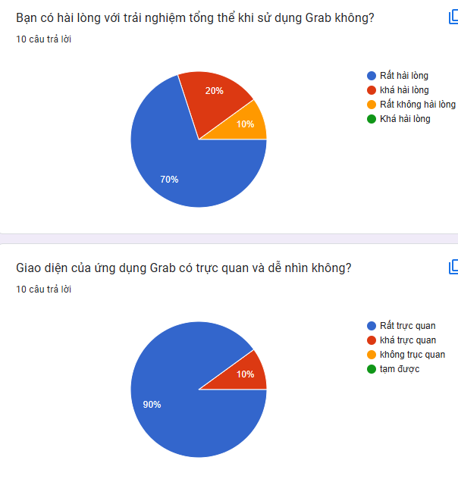
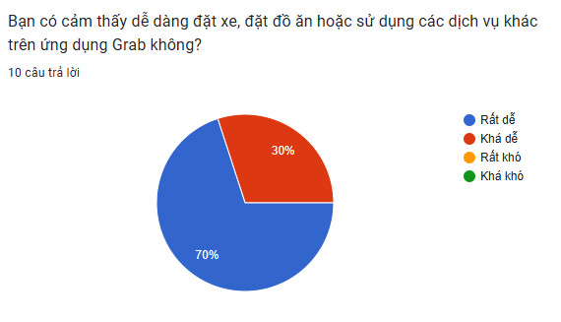
Các bước nghiên cứu chi tiết
Trải Nghiệm Người Dùng
Khảo sát nhanh người dùng: Một khảo sát đã được thực hiện với người dùng để đánh giá mức độ hài lòng về các tính năng của ứng dụng, từ giao diện người dùng cho đến hiệu năng của hệ thống.
Hai phương pháp chính được áp dụng trong nghiên cứu này là Heuristic Evaluation và Cognitive Walkthrough
Vai trò của tính khả dụng
Hiệu Năng Của Ứng Dụng
Kết quả về hiệu năng của hệ thống được đánh giá dựa trên:
Tốc độ xử lý: Ứng dụng đã được tối ưu hóa về tốc độ tải trang và xử lý dữ liệu, đặc biệt trong các tình huống mạng yếu. Các tính năng như tìm kiếm địa chỉ, xác nhận thanh toán, và cập nhật trạng thái đơn hàng đều diễn ra nhanh chóng và mượt mà.
Nghiên cứu lý thuyết
Thực hiện đánh giá
Chuẩn bị đánh giá
Lựa chọn phương pháp
Chọn Heuristic Evaluation là phương pháp chính để đánh giá tính khả dụng của ứng dụng Grab. Đây là phương pháp nhanh chóng, dễ thực hiện và hiệu quả trong việc phát hiện các lỗi giao diện người dùng
Heuristic Evaluation: Phù hợp để kiểm tra tổng quan hệ thống và phát hiện các vấn đề thiết kế phổ biến.
Cognitive Walkthrough: Tập trung vào hành vi người dùng, giúp xác định các rào cản trong quy trình thao tác thực tế
Đối với người dùng:
Giảm thiểu lỗi và tăng sự thoải mái.
Tăng khả năng tiếp cận, đặc biệt đối với người dùng không quen với công nghệ.
Tạo cảm giác tin cậy và an tâm khi sử dụng dịch vụ.
Tiến hành nghiên cứu các lý thuyết về tính khả dụng (usability) và các nguyên tắc thiết kế giao diện người dùng (UI), bao gồm các phương pháp đánh giá phổ biến như Heuristic Evaluation và Cognitive Walkthrough.
Xác định chuyên gia: Chuyên gia tham gia đánh giá phải có kinh nghiệm về thiết kế giao diện người dùng (UI), kiến thức về các nguyên tắc khả dụng và kinh nghiệm sử dụng ứng dụng di động..
Chuẩn bị danh sách kiểm tra : Danh sách kiểm tra được xây dựng từ các nguyên tắc Heuristic của Jakob Nielsen Các câu hỏi sẽ được sử dụng để đánh giá các bước thực hiện của người dùng.
Thực hiện Heuristic Evaluation: Các chuyên gia thực hiện đánh giá độc lập theo danh sách kiểm tra được xây dựng từ 10 nguyên tắc Heuristic của Jakob Nielsen. Trong giai đoạn này, bao gồm sự rõ ràng, tính khả dụng, tính nhất quán, khả năng nhận diện lỗi , các nguyên tắc thiết kế của giao diện và chức năng ứng dụng Grab, từ đó phát hiện các vấn đề khả dụng,
Xây dựng danh sách các nguyên tắc heuristic (10 nguyên tắc của Jakob Nielsen).
Các chuyên gia tiến hành đánh giá độc lập giao diện ứng dụng.
Tổng hợp và phân loại các vấn đề phát hiện được.
Mô tả chi tiết các nhiệm vụ người dùng sẽ thực hiện
Mô phỏng hành vi người dùng và phân tích từng bước để tìm ra các điểm thiếu sót.
Đưa ra các khuyến nghị cải thiện dựa trên kết quả phân tích.
Phân tích kết quả và đề xuất cải tiến
Dựa trên kết quả từ đánh giá Heuristic Evaluation, các vấn đề về giao diện và tính khả dụng sẽ được phân tích, và các giải pháp cải tiến sẽ được đề xuất.
Đối với doanh nghiệp:
Tăng tỷ lệ hoàn tất giao dịch và doanh thu.
Xây dựng thương hiệu mạnh và sự tin tưởng của khách hàng.
Huỳnh Phạm Nhật An Masv 110122027

Slide 24
Các bước nghiên cứu chi tiết
Trải Nghiệm Người Dùng
Khảo sát nhanh người dùng: Một khảo sát đã được thực hiện với người dùng để đánh giá mức độ hài lòng về các tính năng của ứng dụng, từ giao diện người dùng cho đến hiệu năng của hệ thống.
Hai phương pháp chính được áp dụng trong nghiên cứu này là Heuristic Evaluation và Cognitive Walkthrough
Vai trò của tính khả dụng
Hiệu Năng Của Ứng Dụng
Kết quả về hiệu năng của hệ thống được đánh giá dựa trên:
Tốc độ xử lý: Ứng dụng đã được tối ưu hóa về tốc độ tải trang và xử lý dữ liệu, đặc biệt trong các tình huống mạng yếu. Các tính năng như tìm kiếm địa chỉ, xác nhận thanh toán, và cập nhật trạng thái đơn hàng đều diễn ra nhanh chóng và mượt mà.
Nghiên cứu lý thuyết
Thực hiện đánh giá
Chuẩn bị đánh giá
Lựa chọn phương pháp
Chọn Heuristic Evaluation là phương pháp chính để đánh giá tính khả dụng của ứng dụng Grab. Đây là phương pháp nhanh chóng, dễ thực hiện và hiệu quả trong việc phát hiện các lỗi giao diện người dùng
Heuristic Evaluation: Phù hợp để kiểm tra tổng quan hệ thống và phát hiện các vấn đề thiết kế phổ biến.
Cognitive Walkthrough: Tập trung vào hành vi người dùng, giúp xác định các rào cản trong quy trình thao tác thực tế
Đối với người dùng:
Giảm thiểu lỗi và tăng sự thoải mái.
Tăng khả năng tiếp cận, đặc biệt đối với người dùng không quen với công nghệ.
Tạo cảm giác tin cậy và an tâm khi sử dụng dịch vụ.
Tiến hành nghiên cứu các lý thuyết về tính khả dụng (usability) và các nguyên tắc thiết kế giao diện người dùng (UI), bao gồm các phương pháp đánh giá phổ biến như Heuristic Evaluation và Cognitive Walkthrough.
Xác định chuyên gia: Chuyên gia tham gia đánh giá phải có kinh nghiệm về thiết kế giao diện người dùng (UI), kiến thức về các nguyên tắc khả dụng và kinh nghiệm sử dụng ứng dụng di động..
Chuẩn bị danh sách kiểm tra : Danh sách kiểm tra được xây dựng từ các nguyên tắc Heuristic của Jakob Nielsen Các câu hỏi sẽ được sử dụng để đánh giá các bước thực hiện của người dùng.
Thực hiện Heuristic Evaluation: Các chuyên gia thực hiện đánh giá độc lập theo danh sách kiểm tra được xây dựng từ 10 nguyên tắc Heuristic của Jakob Nielsen. Trong giai đoạn này, bao gồm sự rõ ràng, tính khả dụng, tính nhất quán, khả năng nhận diện lỗi , các nguyên tắc thiết kế của giao diện và chức năng ứng dụng Grab, từ đó phát hiện các vấn đề khả dụng,
Kết quả Mức độ hài lòng:85% người dùng cảm thấy hài lòng với tính năng đặt xe và đặt đồ ăn, đặc biệt nhấn mạnh khả năng theo dõi trạng thái giao hàng và thời gian dự kiến là yếu tố tích cực nhất.cho thấy đa số người dùng cảm thấy hài lòng với tính năng đặt xe và đặt đồ ăn, đặc biệt là khả năng theo dõi trạng thái giao hàng và thời gian dự kiến.
Xây dựng danh sách các nguyên tắc heuristic (10 nguyên tắc của Jakob Nielsen).
Các chuyên gia tiến hành đánh giá độc lập giao diện ứng dụng.
Tổng hợp và phân loại các vấn đề phát hiện được.
Mô tả chi tiết các nhiệm vụ người dùng sẽ thực hiện
Mô phỏng hành vi người dùng và phân tích từng bước để tìm ra các điểm thiếu sót.
Đưa ra các khuyến nghị cải thiện dựa trên kết quả phân tích.
Phân tích kết quả và đề xuất cải tiến
Dựa trên kết quả từ đánh giá Heuristic Evaluation, các vấn đề về giao diện và tính khả dụng sẽ được phân tích, và các giải pháp cải tiến sẽ được đề xuất.
Đối với doanh nghiệp:
Tăng tỷ lệ hoàn tất giao dịch và doanh thu.
Xây dựng thương hiệu mạnh và sự tin tưởng của khách hàng.
Huỳnh Phạm Nhật An Masv 110122027

Slide 25
Các bước nghiên cứu chi tiết
Trải Nghiệm Người Dùng
Khảo sát nhanh người dùng: Một khảo sát đã được thực hiện với người dùng để đánh giá mức độ hài lòng về các tính năng của ứng dụng, từ giao diện người dùng cho đến hiệu năng của hệ thống.
Hai phương pháp chính được áp dụng trong nghiên cứu này là Heuristic Evaluation và Cognitive Walkthrough
Vai trò của tính khả dụng
Hiệu Năng Của Ứng Dụng
Kết quả về hiệu năng của hệ thống được đánh giá dựa trên:
Tốc độ xử lý: Ứng dụng đã được tối ưu hóa về tốc độ tải trang và xử lý dữ liệu, đặc biệt trong các tình huống mạng yếu. Các tính năng như tìm kiếm địa chỉ, xác nhận thanh toán, và cập nhật trạng thái đơn hàng đều diễn ra nhanh chóng và mượt mà.
Nghiên cứu lý thuyết
Thực hiện đánh giá
Chuẩn bị đánh giá
Lựa chọn phương pháp
Chọn Heuristic Evaluation là phương pháp chính để đánh giá tính khả dụng của ứng dụng Grab. Đây là phương pháp nhanh chóng, dễ thực hiện và hiệu quả trong việc phát hiện các lỗi giao diện người dùng
Heuristic Evaluation: Phù hợp để kiểm tra tổng quan hệ thống và phát hiện các vấn đề thiết kế phổ biến.
Cognitive Walkthrough: Tập trung vào hành vi người dùng, giúp xác định các rào cản trong quy trình thao tác thực tế
Đối với người dùng:
Giảm thiểu lỗi và tăng sự thoải mái.
Tăng khả năng tiếp cận, đặc biệt đối với người dùng không quen với công nghệ.
Tạo cảm giác tin cậy và an tâm khi sử dụng dịch vụ.
Tiến hành nghiên cứu các lý thuyết về tính khả dụng (usability) và các nguyên tắc thiết kế giao diện người dùng (UI), bao gồm các phương pháp đánh giá phổ biến như Heuristic Evaluation và Cognitive Walkthrough.
Xác định chuyên gia: Chuyên gia tham gia đánh giá phải có kinh nghiệm về thiết kế giao diện người dùng (UI), kiến thức về các nguyên tắc khả dụng và kinh nghiệm sử dụng ứng dụng di động..
Chuẩn bị danh sách kiểm tra : Danh sách kiểm tra được xây dựng từ các nguyên tắc Heuristic của Jakob Nielsen Các câu hỏi sẽ được sử dụng để đánh giá các bước thực hiện của người dùng.
Thực hiện Heuristic Evaluation: Các chuyên gia thực hiện đánh giá độc lập theo danh sách kiểm tra được xây dựng từ 10 nguyên tắc Heuristic của Jakob Nielsen. Trong giai đoạn này, bao gồm sự rõ ràng, tính khả dụng, tính nhất quán, khả năng nhận diện lỗi , các nguyên tắc thiết kế của giao diện và chức năng ứng dụng Grab, từ đó phát hiện các vấn đề khả dụng,
Kết quả Mức độ hài lòng:85% người dùng cảm thấy hài lòng với tính năng đặt xe và đặt đồ ăn, đặc biệt nhấn mạnh khả năng theo dõi trạng thái giao hàng và thời gian dự kiến là yếu tố tích cực nhất.cho thấy đa số người dùng cảm thấy hài lòng với tính năng đặt xe và đặt đồ ăn, đặc biệt là khả năng theo dõi trạng thái giao hàng và thời gian dự kiến.
Xây dựng danh sách các nguyên tắc heuristic (10 nguyên tắc của Jakob Nielsen).
Các chuyên gia tiến hành đánh giá độc lập giao diện ứng dụng.
Tổng hợp và phân loại các vấn đề phát hiện được.
Mô tả chi tiết các nhiệm vụ người dùng sẽ thực hiện
Mô phỏng hành vi người dùng và phân tích từng bước để tìm ra các điểm thiếu sót.
Đưa ra các khuyến nghị cải thiện dựa trên kết quả phân tích.
Phân tích kết quả và đề xuất cải tiến
Dựa trên kết quả từ đánh giá Heuristic Evaluation, các vấn đề về giao diện và tính khả dụng sẽ được phân tích, và các giải pháp cải tiến sẽ được đề xuất.
Đối với doanh nghiệp:
Tăng tỷ lệ hoàn tất giao dịch và doanh thu.
Xây dựng thương hiệu mạnh và sự tin tưởng của khách hàng.
Huỳnh Phạm Nhật An Masv 110122027

Slide 26
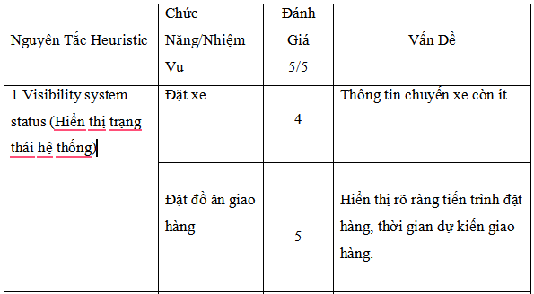
Trải Nghiệm Người Dùng
Khảo sát nhanh người dùng: Một khảo sát đã được thực hiện với người dùng để đánh giá mức độ hài lòng về các tính năng của ứng dụng, từ giao diện người dùng cho đến hiệu năng của hệ thống.
Các bước nghiên cứu chi tiết
Hai phương pháp chính được áp dụng trong nghiên cứu này là Heuristic Evaluation và Cognitive Walkthrough
Vai trò của tính khả dụng
Hiệu Năng Của Ứng Dụng
Kết quả về hiệu năng của hệ thống được đánh giá dựa trên:
Tốc độ xử lý: Ứng dụng đã được tối ưu hóa về tốc độ tải trang và xử lý dữ liệu, đặc biệt trong các tình huống mạng yếu. Các tính năng như tìm kiếm địa chỉ, xác nhận thanh toán, và cập nhật trạng thái đơn hàng đều diễn ra nhanh chóng và mượt mà.
Đánh giá dựa trên nguyên tắc và các chức năng có trong ứng dụng :
Nghiên cứu lý thuyết
Thực hiện đánh giá
Chuẩn bị đánh giá
Lựa chọn phương pháp
Chọn Heuristic Evaluation là phương pháp chính để đánh giá tính khả dụng của ứng dụng Grab. Đây là phương pháp nhanh chóng, dễ thực hiện và hiệu quả trong việc phát hiện các lỗi giao diện người dùng
Heuristic Evaluation: Phù hợp để kiểm tra tổng quan hệ thống và phát hiện các vấn đề thiết kế phổ biến.
Cognitive Walkthrough: Tập trung vào hành vi người dùng, giúp xác định các rào cản trong quy trình thao tác thực tế
Đối với người dùng:
Giảm thiểu lỗi và tăng sự thoải mái.
Tăng khả năng tiếp cận, đặc biệt đối với người dùng không quen với công nghệ.
Tạo cảm giác tin cậy và an tâm khi sử dụng dịch vụ.
Tiến hành nghiên cứu các lý thuyết về tính khả dụng (usability) và các nguyên tắc thiết kế giao diện người dùng (UI), bao gồm các phương pháp đánh giá phổ biến như Heuristic Evaluation và Cognitive Walkthrough.
Xác định chuyên gia: Chuyên gia tham gia đánh giá phải có kinh nghiệm về thiết kế giao diện người dùng (UI), kiến thức về các nguyên tắc khả dụng và kinh nghiệm sử dụng ứng dụng di động..
Chuẩn bị danh sách kiểm tra : Danh sách kiểm tra được xây dựng từ các nguyên tắc Heuristic của Jakob Nielsen Các câu hỏi sẽ được sử dụng để đánh giá các bước thực hiện của người dùng.
Thực hiện Heuristic Evaluation: Các chuyên gia thực hiện đánh giá độc lập theo danh sách kiểm tra được xây dựng từ 10 nguyên tắc Heuristic của Jakob Nielsen. Trong giai đoạn này, bao gồm sự rõ ràng, tính khả dụng, tính nhất quán, khả năng nhận diện lỗi , các nguyên tắc thiết kế của giao diện và chức năng ứng dụng Grab, từ đó phát hiện các vấn đề khả dụng,
Kết quả Mức độ hài lòng:85% người dùng cảm thấy hài lòng với tính năng đặt xe và đặt đồ ăn, đặc biệt nhấn mạnh khả năng theo dõi trạng thái giao hàng và thời gian dự kiến là yếu tố tích cực nhất.cho thấy đa số người dùng cảm thấy hài lòng với tính năng đặt xe và đặt đồ ăn, đặc biệt là khả năng theo dõi trạng thái giao hàng và thời gian dự kiến.
Xây dựng danh sách các nguyên tắc heuristic (10 nguyên tắc của Jakob Nielsen).
Các chuyên gia tiến hành đánh giá độc lập giao diện ứng dụng.
Tổng hợp và phân loại các vấn đề phát hiện được.
Mô tả chi tiết các nhiệm vụ người dùng sẽ thực hiện
Mô phỏng hành vi người dùng và phân tích từng bước để tìm ra các điểm thiếu sót.
Đưa ra các khuyến nghị cải thiện dựa trên kết quả phân tích.
Phân tích kết quả và đề xuất cải tiến
Dựa trên kết quả từ đánh giá Heuristic Evaluation, các vấn đề về giao diện và tính khả dụng sẽ được phân tích, và các giải pháp cải tiến sẽ được đề xuất.
Đối với doanh nghiệp:
Tăng tỷ lệ hoàn tất giao dịch và doanh thu.
Xây dựng thương hiệu mạnh và sự tin tưởng của khách hàng.
Huỳnh Phạm Nhật An Masv 110122027

Slide 27
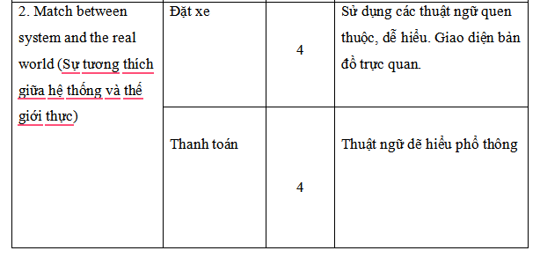
Đánh giá dựa trên nguyên tắc và các chức năng có trong ứng dụng :
Cognitive Walkthrough: Tập trung vào hành vi người dùng, giúp xác định các rào cản trong quy trình thao tác thực tế
Mô tả chi tiết các nhiệm vụ người dùng sẽ thực hiện
Mô phỏng hành vi người dùng và phân tích từng bước để tìm ra các điểm thiếu sót.
Đưa ra các khuyến nghị cải thiện dựa trên kết quả phân tích.
Huỳnh Phạm Nhật An Masv 110122027

Slide 28
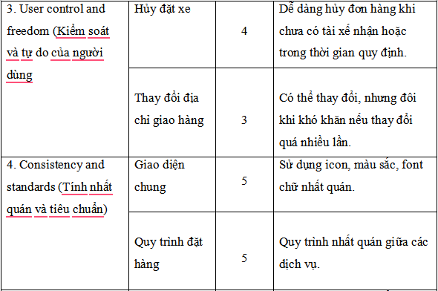
Đánh giá dựa trên nguyên tắc và các chức năng có trong ứng dụng :
Cognitive Walkthrough: Tập trung vào hành vi người dùng, giúp xác định các rào cản trong quy trình thao tác thực tế
Mô tả chi tiết các nhiệm vụ người dùng sẽ thực hiện
Mô phỏng hành vi người dùng và phân tích từng bước để tìm ra các điểm thiếu sót.
Đưa ra các khuyến nghị cải thiện dựa trên kết quả phân tích.
Huỳnh Phạm Nhật An Masv 110122027

Slide 29
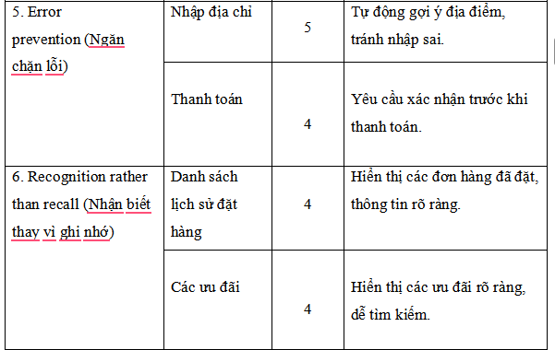
Đánh giá dựa trên nguyên tắc và các chức năng có trong ứng dụng :
Cognitive Walkthrough: Tập trung vào hành vi người dùng, giúp xác định các rào cản trong quy trình thao tác thực tế
Mô tả chi tiết các nhiệm vụ người dùng sẽ thực hiện
Mô phỏng hành vi người dùng và phân tích từng bước để tìm ra các điểm thiếu sót.
Đưa ra các khuyến nghị cải thiện dựa trên kết quả phân tích.
Huỳnh Phạm Nhật An Masv 110122027

Slide 30
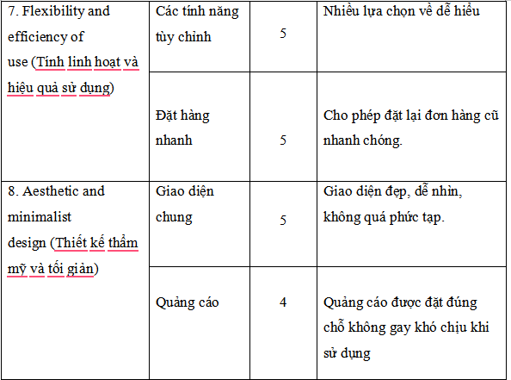
Đánh giá dựa trên nguyên tắc và các chức năng có trong ứng dụng :
Cognitive Walkthrough: Tập trung vào hành vi người dùng, giúp xác định các rào cản trong quy trình thao tác thực tế
Mô tả chi tiết các nhiệm vụ người dùng sẽ thực hiện
Mô phỏng hành vi người dùng và phân tích từng bước để tìm ra các điểm thiếu sót.
Đưa ra các khuyến nghị cải thiện dựa trên kết quả phân tích.
Huỳnh Phạm Nhật An Masv 110122027

Slide 31
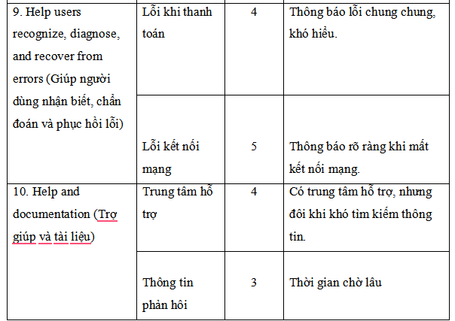
Đánh giá dựa trên nguyên tắc và các chức năng có trong ứng dụng :
Cognitive Walkthrough: Tập trung vào hành vi người dùng, giúp xác định các rào cản trong quy trình thao tác thực tế
Mô tả chi tiết các nhiệm vụ người dùng sẽ thực hiện
Mô phỏng hành vi người dùng và phân tích từng bước để tìm ra các điểm thiếu sót.
Đưa ra các khuyến nghị cải thiện dựa trên kết quả phân tích.
Huỳnh Phạm Nhật An Masv 110122027

Slide 32
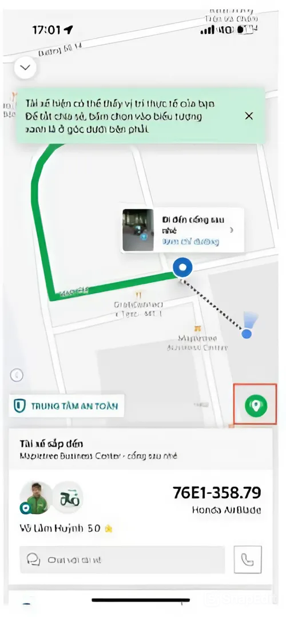
Đề Xuất Cải Tiến Chi Tiết
Hiển Thị Trạng Thái Hệ Thống
Vấn đề:
- Thời gian tải vị trí xe đôi khi chậm, không có thông báo rõ ràng về việc đang tải dữ liệu.
- Thông báo về trạng thái đơn hàng đôi khi không đủ chi tiết
Đề xuất:
- Cải thiện tốc độ tải: Tối ưu hóa hệ thống để giảm thời gian tải vị trí xe, đặc biệt trong điều kiện mạng yếu.
l Thông báo chi tiết: Cung cấp thông báo chi tiết về trạng thái đơn hàng
l Thông báo thời gian thực: Cập nhật trạng thái đơn hàng theo thời gian thực, giảm thiểu sự chờ đợi và lo lắng của người dùng..
Cognitive Walkthrough: Tập trung vào hành vi người dùng, giúp xác định các rào cản trong quy trình thao tác thực tế
Mô tả chi tiết các nhiệm vụ người dùng sẽ thực hiện
Mô phỏng hành vi người dùng và phân tích từng bước để tìm ra các điểm thiếu sót.
Đưa ra các khuyến nghị cải thiện dựa trên kết quả phân tích.
Huỳnh Phạm Nhật An Masv 110122027

Slide 33
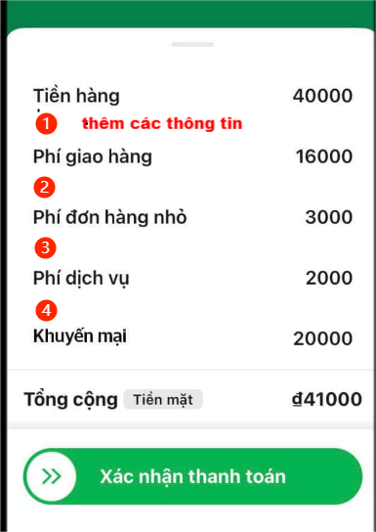
Đề Xuất Cải Tiến Chi Tiết
Sự Tương Thích Giữa Hệ Thống và Thế Giới Thực
Vấn đề:
Một số thuật ngữ chuyên ngành về tài chính trong phần thanh toán, người dùng mới hoặc không quen thuộc với các khái niệm tài chính có thể cảm thấy bối rối hoặc không hiểu rõ lý do phát sinh các khoản phí.
Cognitive Walkthrough: Tập trung vào hành vi người dùng, giúp xác định các rào cản trong quy trình thao tác thực tế
Mô tả chi tiết các nhiệm vụ người dùng sẽ thực hiện
Mô phỏng hành vi người dùng và phân tích từng bước để tìm ra các điểm thiếu sót.
Đưa ra các khuyến nghị cải thiện dựa trên kết quả phân tích.
Đề xuất:
- Cần thêm các thông tin giải thích vì sao lại có các khoản phí để người dùng biết
- Tóm tắt thông tin: Tóm tắt các thông tin quan trọng để người dùng dễ dàng nắm bắt.
Huỳnh Phạm Nhật An Masv 110122027

Slide 34
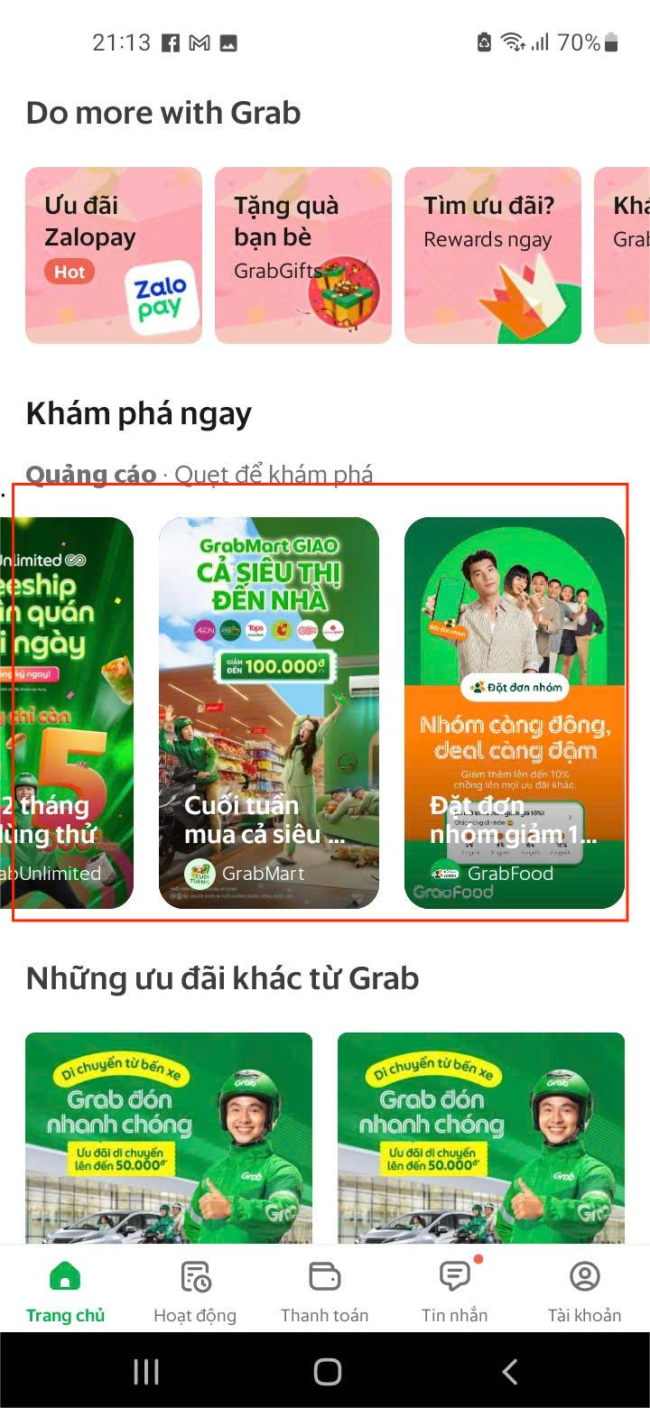
Đề Xuất Cải Tiến Chi Tiết
Vấn đề:
Quảng cáo tuy ít nhưng thường xuất hiện giữa các sản phẩm chính
Đề xuất:
- Giảm số lượng quảng cáo: Giảm số lượng quảng cáo hiển thị trên giao diện người dùng. Có thể thực hiện quảng cáo chung 1 khung thay vì quảng cáo ở nhiều mặt hàng
- Hiển thị quảng cáo ít gây xao nhãng: Lựa chọn vị trí và định dạng quảng cáo ít gây xao nhãng, không làm ảnh hưởng đến trải nghiệm người dùng.
Cognitive Walkthrough: Tập trung vào hành vi người dùng, giúp xác định các rào cản trong quy trình thao tác thực tế
Mô tả chi tiết các nhiệm vụ người dùng sẽ thực hiện
Mô phỏng hành vi người dùng và phân tích từng bước để tìm ra các điểm thiếu sót.
Đưa ra các khuyến nghị cải thiện dựa trên kết quả phân tích.
Huỳnh Phạm Nhật An Masv 110122027

Slide 35
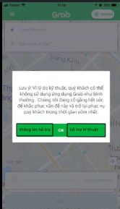
Đề Xuất Cải Tiến Chi Tiết
Giúp Người Dùng Nhận Biết, Chẩn Đoán và Phục Hồi Lỗi
Vấn đề:
- Thông báo lỗi đôi khi chung chung, không giúp người dùng hiểu rõ nguyên nhân và cách khắc phục.
Đề xuất:
- Thông báo lỗi chi tiết: Cung cấp thông báo lỗi chi tiết, giải thích rõ nguyên nhân gây ra lỗi.
- Hướng dẫn khắc phục: Hướng dẫn người dùng cách khắc phục lỗi, hoặc cung cấp các tùy chọn để thử lại.
- Cung cấp liên kết hỗ trợ: thêm nút iên kết đến trung tâm hỗ trợ hoặc bộ phận chăm sóc khách hàng để được hỗ trợ thêm.
Cognitive Walkthrough: Tập trung vào hành vi người dùng, giúp xác định các rào cản trong quy trình thao tác thực tế
Mô tả chi tiết các nhiệm vụ người dùng sẽ thực hiện
Mô phỏng hành vi người dùng và phân tích từng bước để tìm ra các điểm thiếu sót.
Đưa ra các khuyến nghị cải thiện dựa trên kết quả phân tích.
Huỳnh Phạm Nhật An Masv 110122027

Slide 36
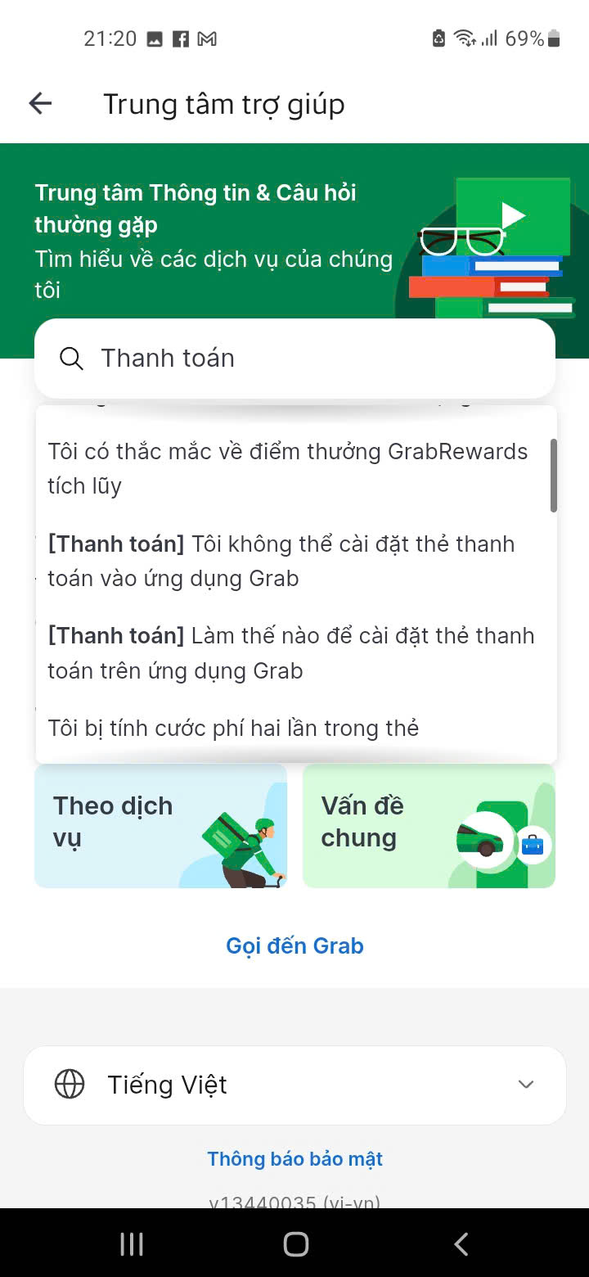
Đề Xuất Cải Tiến Chi Tiết
Trợ Giúp và Tài Liệu
Vấn đề:
Khả năng tìm kiếm thông tin trong trung tâm hỗ trợ có thể cải thiện.
Đề xuất:
Cải thiện tìm kiếm: Tối ưu hóa khả năng tìm kiếm trong trung tâm hỗ trợ để người dùng dễ dàng tìm thấy thông tin cần thiết.
Sắp xếp thông tin rõ ràng: Sắp xếp thông tin trong trung tâm hỗ trợ theo chủ đề rõ ràng, dễ tìm kiếm.
FAQ: Cung cấp danh sách các câu hỏi thường gặp (FAQ) để giải đáp nhanh các thắc mắc của người dùng.
Cognitive Walkthrough: Tập trung vào hành vi người dùng, giúp xác định các rào cản trong quy trình thao tác thực tế
Mô tả chi tiết các nhiệm vụ người dùng sẽ thực hiện
Mô phỏng hành vi người dùng và phân tích từng bước để tìm ra các điểm thiếu sót.
Đưa ra các khuyến nghị cải thiện dựa trên kết quả phân tích.
Huỳnh Phạm Nhật An Masv 110122027

Slide 37
Kết Quả và Đánh Giá
Qua quá trình đánh giá cho thấy hệ thống , ứng dụng grab có các đặt điểm và tính hiểu quả cao, hiệu năng, tính khả dụng, và trải nghiệm người dùng. Giao diện tốt không làm người xem rối mắt, ngôn ngữ thông dụng . chỉ có một số điểm cần cải thiện, đặc biệt là trong việc tối ưu hóa các quảng cáo xuất hiện quá nhiều thông tin phản hồi chậm và trong việc cung cấp thông báo lỗi chi tiết hơn.
Cognitive Walkthrough: Tập trung vào hành vi người dùng, giúp xác định các rào cản trong quy trình thao tác thực tế
Mô tả chi tiết các nhiệm vụ người dùng sẽ thực hiện
Mô phỏng hành vi người dùng và phân tích từng bước để tìm ra các điểm thiếu sót.
Đưa ra các khuyến nghị cải thiện dựa trên kết quả phân tích.
Huỳnh Phạm Nhật An Masv 110122027

Slide 38
Hướng Phát Triển
Để nâng cao chất lượng
1) Nâng cao chất lượng giao diện hệ thống đặt xe và giao diện đạt hàng
2) Phát triển tính năng cá nhân hóa:
Tạo giao diện tùy chỉnh cho từng người dùng dựa trên thói quen sử dụng.
Cung cấp tùy chọn cài đặt nâng cao để người dùng điều chỉnh theo nhu cầu cá nhân.
3) Mở rộng hệ sinh thái:
Kết nối với các dịch vụ khác như đặt phòng khách sạn, vé máy bay, hoặc mua sắm trực tuyến để xây dựng một nền tảng đa dịch vụ.
Phát triển thêm tính năng tích điểm và chương trình khách hàng thân thiết để tăng tính tương tác.
Cognitive Walkthrough: Tập trung vào hành vi người dùng, giúp xác định các rào cản trong quy trình thao tác thực tế
Mô tả chi tiết các nhiệm vụ người dùng sẽ thực hiện
Mô phỏng hành vi người dùng và phân tích từng bước để tìm ra các điểm thiếu sót.
Đưa ra các khuyến nghị cải thiện dựa trên kết quả phân tích.
Huỳnh Phạm Nhật An Masv 110122027

Slide 39
4) Cải thiện hệ thống thông báo:
Tích hợp hệ thống thông báo chi tiết và thời gian thực hơn, giúp người dùng nhận biết rõ nguyên nhân lỗi và các bước khắc phục.
5) Đảm bảo tính bảo mật và quyền riêng tư:
Nâng cấp hệ thống bảo mật dữ liệu để đảm bảo thông tin cá nhân của người dùng không bị rò rỉ.
Cập nhật thường xuyên để ứng dụng tuân thủ các tiêu chuẩn bảo mật mới nhất
Cognitive Walkthrough: Tập trung vào hành vi người dùng, giúp xác định các rào cản trong quy trình thao tác thực tế
Mô tả chi tiết các nhiệm vụ người dùng sẽ thực hiện
Mô phỏng hành vi người dùng và phân tích từng bước để tìm ra các điểm thiếu sót.
Đưa ra các khuyến nghị cải thiện dựa trên kết quả phân tích.
Huỳnh Phạm Nhật An Masv 110122027

Slide 40
Cognitive Walkthrough: Tập trung vào hành vi người dùng, giúp xác định các rào cản trong quy trình thao tác thực tế
Mô tả chi tiết các nhiệm vụ người dùng sẽ thực hiện
Mô phỏng hành vi người dùng và phân tích từng bước để tìm ra các điểm thiếu sót.
Đưa ra các khuyến nghị cải thiện dựa trên kết quả phân tích.
Huỳnh Phạm Nhật An Masv 110122027

